Slide 1
Miasto jako las, ogród, dżungla, dzicz a nowe sposoby konceptualizacji zieleni w mieście
Artystyczne zainteresowanie „zieloną rebelią” i cichym oporem we współczesnym dyskursie teoretycznym i praktyce artystycznej
dr hab. Aleksandra Łukaszewicz, Polskie Towarzystwo Estetyczne
9 sierpnia 2025
Letni Instytut Artycypacji, Jankowo i Drawsko Pomorskie

Slide 2
Plan wykładu
Krytyczne zaangażowanie w rolę roślin w przestrzeniach miejskich staje się perspektywą coraz wyraźniej zauważaną zarówno w obszarze dyskursu teoretycznego, jak i praktyki artystycznej.
Metafory miasta według Arnolda Berleanta w kontekście Estetyki Środowiskowej: miasto jako las, ogród, maszyna, asfaltowa dżungla, dzicz
Zwrot roślinny (plant turn), Plantatocjen (Plantationocene) i Zielona Rebelia
Drugie pokolenie artystów i artystek Sztuki i Ziemi:
przykładowi artyści zagraniczni: Andy Goldsworthy, Nils-Udo, Giuseppe Penone, Maya Lin,
przykładowe artystki polskie Julia Ciunowicz, Jaśmina Wójcik, Gosia Kępa.
Notes:
Krytyczne zaangażowanie w rolę roślin w przestrzeniach miejskich staje się perspektywą coraz wyraźniej zauważaną zarówno w obszarze dyskursu teoretycznego, jak i praktyki artystycznej.
Metafory miasta według Arnolda Berleanta w kontekście Estetyki Środowiskowej: miasto jako las, ogród, maszyna, asfaltowa dżungla, dzicz
Zwrot roślinny (plant turn), Plantatocjen (Plantationocene) i Zielona Rebelia
przez ujęcia miasta jako organu, który powinien rozwijać się w sposób zrównoważony z włączeniem miejskich nie tylko parków, ale też własnych i wspólnotowych upraw,
po zwrócenie uwagi na istotną rolę i znaczenie roślin uznawanych za chwasty a w istocie będących ziołami,
możemy obserwować postępującą zmianę świadomości związaną z przywracaniem wagi roślinnemu, środowiskowemu otoczeniu człowieka, które już nie jest idealizowane w formie mitu nietkniętej ludzką ręką natury, ale wręcz przeciwnie
jest postrzegane jako rozproszony partner (agent), z którym jako ludzie w środowisku koegzystujemy i powinniśmy – dla naszego też dobra – współpracować.
Ta perspektywa znajduje swój wyraz w pracach artystycznych zarówno artystów światowego formatu jak Andy Goldsworthy, Nils-Udo, Olafur Eliasson, Giuseppe Penone czy Maya Lin,
jak również w realizacjach artystów działających w Polsce, jak Ewelina Węgiel, Julia Ciunowicz, Jaśmina Wójcik czy Gosia Kępa, których prace są prezentowane na aktualnej wystawie w Centrum Sztuki Współczesnej w Zamku Ujazdowskim pt. „Gleba i przyjaciele” kuratorowanej przez Marianna Dobkowska i Edith Jeřábková.

Slide 3
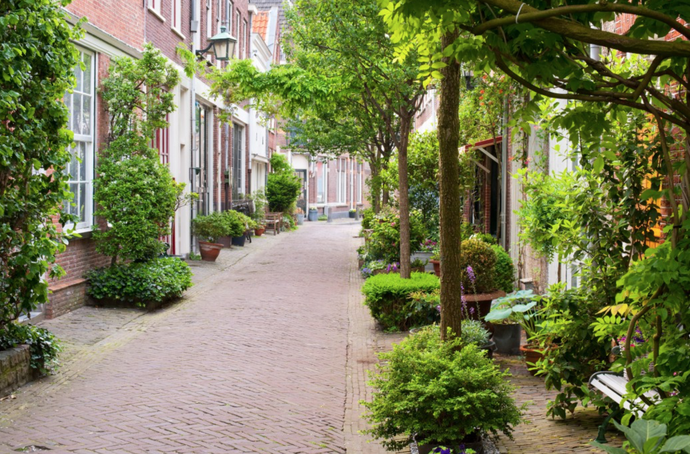
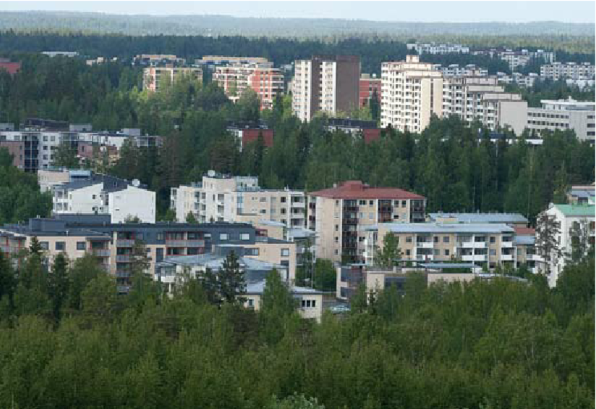
Arnold Berleant i metafory miasta
Arnold Berleant, współczesny amerykański estetyk i filozof, inicjator estetyki środowiskowej (Environmental Aesthetics), na różne sposoby współcześnie rozwijanej (m.in. w formie estetyki ekologicznej) postrzega miasta rozumiane jakoś otoczenie, środowisko człowieka przez pryzmat metafor odnoszących je do innego rodzaju środowisk włączających naturę.
Miasto jako ogród – podkreśla związek natury i społeczeństwa oparty na ich pokojowej fuzji poddanej spokojnej i racjonalnej kontroli:
“The ‘garden city’ conveys a fusion of nature and society, a cultivated nature in which control takes a quietly benevolent course in promoting the flowering of people's lives in an Edenic urban setting.”
A. Berleant, Aesthetics and Environment, s. 41.
Miasto jako las – harmonijny związek natury i społeczeństwa nie wymagający zewnętrznej kontroli, jak wówczas, kiedy pozwala się pasom lasu wkraczać do miasta (na wzór Finlandii).
Miasto jako maszyna – metafora miasta jako technokratycznej maszyny podkreśla wagę narzucenia racjonalności na środowisko.
Notes:
Urban forest fragments in North Helsinki, Finland. (Photo: Antti Raassina)

Slide 4
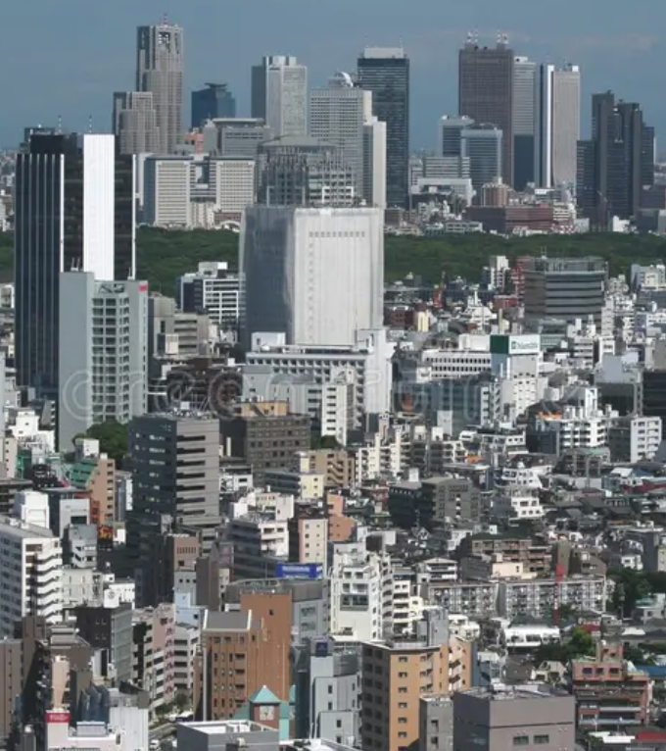
Metafory miasta, miasta jako środowiska
Miasto jako asfaltowa dżungla – metafora wskazująca na okrutną przestrzeń pełną przemocy, w której słabi przegrywają
Miasto jako dzicz – wskazuje na rozumienie miasta jako środowiska naturalnego w sposób pozwalający na jej pogłębioną krytykę i podkreślający plemienny charakter aktywności podejmowanych w miejskim środowisku, charakteryzujących się napięciami i trudnościami analogicznymi do tych mających miejsce w dziczy
Miejska dżungla,
Tło biznesowego miejskiego pejzażu shinjuku okręgowy Tokio
Notes:
Miasto jako asfaltowa dżungla – metafora wskazująca na okrutną przestrzeń pełną przemocy, w której słabi przegrywają
Miasto jako dzicz – wskazuje na rozumienie miasta jako środowiska naturalnego w sposób pozwalający na jej pogłębioną krytykę i podkreślający plemienny charakter aktywności podejmowanych w miejskim środowisku, charakteryzujących się napięciami i trudnościami analogicznymi do tych mających miejsce w dziczy
Miejska dżungla,. Tło biznesowego miejskiego pejzażu shinjuku okręgowy Tokio

Slide 5
Metafora miasta jako dziczy
“Poruszanie się między budynkami i wzdłuż ulic ma pewną percepcyjną jakość przypominającą spacer wśród gajów drzew i gęstej roślinności. Szum ulicznego ruchu w tle może przywodzić na myśl wiatr nieustannie pędzący przez drzewa, gdy zbliża się front pogodowy. Przeciskanie się przez tłum przypomina doświadczenie torowania sobie drogi przez gęstą roślinność. Stała czujność wpływa na nasze poruszanie się zarówno po mieście, jak i po dzikiej przyrodzie, a podszyty niepokojem lęk przed pojazdami czy napadem ma swój odpowiednik w ciągłym – rzeczywistym lub wyobrażonym – zagrożeniu ze strony niebezpiecznych stworzeń, które rzekomo zamieszkują dzikie tereny. Zarówno w mieście, jak i na łonie natury, poczucie bycia nie na miejscu stanowi intensywny składnik tego doświadczenia” –
A. Berleant, Aesthetics and Environment, s. 42.
Notes:
“Poruszanie się między budynkami i wzdłuż ulic ma pewną percepcyjną jakość przypominającą spacer wśród gajów drzew i gęstej roślinności. Szum ulicznego ruchu w tle może przywodzić na myśl wiatr nieustannie pędzący przez drzewa, gdy zbliża się front pogodowy. Przeciskanie się przez tłum przypomina doświadczenie torowania sobie drogi przez gęstą roślinność. Stała czujność wpływa na nasze poruszanie się zarówno po mieście, jak i po dzikiej przyrodzie, a podszyty niepokojem lęk przed pojazdami czy napadem ma swój odpowiednik w ciągłym – rzeczywistym lub wyobrażonym – zagrożeniu ze strony niebezpiecznych stworzeń, które rzekomo zamieszkują dzikie tereny. Zarówno w mieście, jak i na łonie natury, poczucie bycia nie na miejscu stanowi intensywny składnik tego doświadczenia” ⁻ A. Berleant, Aesthetics and Environment, p. 42
In such an environment there are almost always primitive and brutal vandals at work, who act with the accompaniment of an unusual mixture of feelings: fear conquered by boldness and insolence. As “the new savages” they realise their acts of brutalism on walls not simply because they want to communicate something, and to communicate it clearly, but because they wish to express their compulsive desires and needs of integration, local patriotism, opposition towards the authorities, etc.The practices of creating urban images have therefore a sensory-political character, placing them outside the political “theatre,” related to the Aristotelian concept of political man and also to the thought of Hannah Arendt. Speaking up in the public space, changing this space, transforming it, makes visible all the unresolved conflicts that modern cities try to hide. It is also an attempt to recover aesthetic sensitivity appropriated by global capitalism and consumerism, which is nowadays artificially turned up and exalted in order to make profits. Everything in the modern world has to be constantly faster, smoother, more aesthetic, more controlled, brighter, sweeter, and greasier. Authors of (especially illegal) urban images are opposing that trend.
K. Dryps, Czy akt wandalizmu może być aktem twórczym? [Can an an act of vandalism be an artistic act?, MA thesis written under supervision of A. Łukaszewicz Alcaraz, Wydział Malarstwa i Nowych Mediów, Akademia Sztuki w Szczecinie, Szczecin 2015, p. 8.]
Ibidem, pp. 21-22.
See also: H. Arendt, The human condition,The University of Chicago Press, 1998.
Ch. Mouffe, Polityka i polityczność, transl. into Polish by J. Erbel, A. Wójcik, “Krytyka Polityczna”, Warsawa 2007, no. 11/12, pp. 150-163.
See also: A. Berleant, The Co-optation of Sensibility, to be printed in the special issue of the journal Pragmatism Today, including essays from the conference: Emancipation: Challenges at the Intersection of American and European Philosophy, that took place on February 26-28 2015 in New York.

Slide 6
Zwrot roślinny (plant turn), Plantatocjen (Plantationocene) i Zielona Rebelia
Zwrot roślinny – efekt działania wielu etnobotaników, którzy dążyli do tłumaczenia lub uczynienia zrozumiałymi lokalnych i tradycyjnych wiedzy dotyczących zasobów biologicznych, czasem z myślą o wykorzystaniu ich w rozwoju leków.
Plantatocjen – obecna epoka z punktu widzenia splątań ludzi i roślin w kontekście zmiany klimatu i planetarnego załamania.
„Plantatocjen zwraca uwagę na trwającą (nie)logikę ludzkiej dominacji, dyscypliny i kontroli, poprzez którą określone rośliny i określeni ludzie zostają uczynieni produktywnymi, eksploatowalnymi lub zbędnymi w ramach reżimów plantacyjnych” – (Chao S., (Un)Worlding the plantationocene: Extraction, extinction, emergence. eTropic 21(1), s. 167)
Zielona Rebelia – to ogólna nazwa dla ruchów społecznych, protestów i działań obywatelskich podejmowanych w celu ochrony środowiska, przeciwdziałania zmianom klimatu i wymuszenia bardziej zdecydowanych działań politycznych oraz gospodarczych na rzecz planet. Czasem odnoszona wprost do działań i dyskursu związanego z tzw. “chwastami”.
Notes:
Plant turn – przed zwrotnem roślinnym rośliny były badane w ramach etnonbotaniki, botaniki .
“Many ethnobotanists have worked towards translating or making legible local or traditional knowlegdes pertaining to biological resources, sometimes with the aspiration of drug development” (663)
Hayden: “the study of plants and knowledge about their use has a long and complicated legacy in which resource extraction has unquestionably played a prominent role” (2003: 30)
“Plants play a role in the social world as resources which have the potential to draw capital and be developed by pharmaceutical companies. However plants also can be read as agents which have the capacity to disrupt imaginaries of their potential users and economic value; for instance, many plants which were imagined as potential <blockbuster> drugs have resisted co-option by behaving in unexpected ways during the drug development process”. (663)
“Some scholars have embrace the term <Plantationocene> to describe our current epoch, highlighting the significance of these human-plant entanglements in terms of climate change and planetary collapse” (663)
As Chao writes: “the Platationocene draws attention to the perduring (il)logic of human mastery, discipline, and control in and through which particular plants and particular people are rendered productive, exploitable, or disposable under plantation regimes” (2022b: 167)
Ardi Reardon-Smith, In the weeds: Thinking through anthropological and other social science approaches to invasive plant species and their control. EPE: Nature and Space 2025, Vol. 8(2) 660-674.
DOI: 10.1177/25148486241311796
Zielona Rebelia:
To ogólna nazwa dla ruchów społęcznych, potestów I działań obywatelskich podejmowanych w celu ochrony środowiska, przeciwdziałania zmianom klimatu I wymuszenia bardziej zdecydowanych działań politycznych oraz gospodarczych na rzecz planet.
Czasem odnoszona wprost do działań I dyskursu związanego z tzw. “chwastami”
Chao S. (2022) (Un)worlding the plantationocene: Extraction, extinction, emergence. eTropic 21(1): 165-191

Slide 7
Chwasty to rebelianci
„W betonowych krajobrazach miejskich dokonuje się cicha rewolucja: między płytami chodników, na parkingach, w szczelinach murów i opuszczonych przestrzeniach wyrasta nowe pokolenie roślin miejskich – nieplanowanych, spontanicznych, często pomijanych. Te zielone buntowniczki stają się obiektem fascynacji artystów i badaczy, podważając nasze spojrzenie na relację między ludźmi a roślinami na zurbanizowanej, globalnej planecie” –
Art, plants, and urban climate adaptation. Stefan Koderisch, Maciej Kowalewski, Marek Ostrowski, Anna Zadrożna, (15 Jul 2025). City. Analysis of Urban Change, Theory, Action. DOI: 10.1080/13604813.2025.2523178
Notes:
“A quiet revolution is taking place in the concrete urban landscapes: between the slabs of sidewalks, in parking lots, in the cracks of walls, in abandoned spaces, a new generation of urban plants is growing – unplanned, spontaneous, often overlooked. These green rebels are becoming as object of fascination for artists and researchers, challenging our view of the relationship between people and plants on a global urbanized planet”
Tłum.:„W betonowych krajobrazach miejskich dokonuje się cicha rewolucja: między płytami chodników, na parkingach, w szczelinach murów i opuszczonych przestrzeniach wyrasta nowe pokolenie roślin miejskich – nieplanowanych, spontanicznych, często pomijanych. Te zielone buntowniczki stają się obiektem fascynacji artystów i badaczy, podważając nasze spojrzenie na relację między ludźmi a roślinami na zurbanizowanej, globalnej planecie.”
“A quiet revolution is taking place in the concrete urban landscapes: between the slabs of sidewalks, in parking lots, in the cracks of walls, in abandoned spaces, a new generation of urban plants is growing – unplanned, spontaneous, often overlooked. These green rebels are becoming as object of fascination for artists and researchers, challenging our view of the relationship between people and plants on a global urbanized planet” -
“Art, plants, and urban climate adaptation”, Stefan Koderisch, Maciej Kowalewski, Marek Ostrowski, Anna Zadrożna, (15 Jul 2025)
City. Analysis of Urban Change, Theory, Action.
DOI: 10.1080/13604813.2025.2523178
p. 2.
(pp.1-20)
“Art, plants, and urban climate adaptation”, Stefan Koderisch, Maciej Kowalewski, Marek Ostrowski, Anna Zadrożna, (15 Jul 2025)
City. Analysis of Urban Change, Theory, Action.
DOI: 10.1080/13604813.2025.2523178 (pp.1-20)

Slide 8
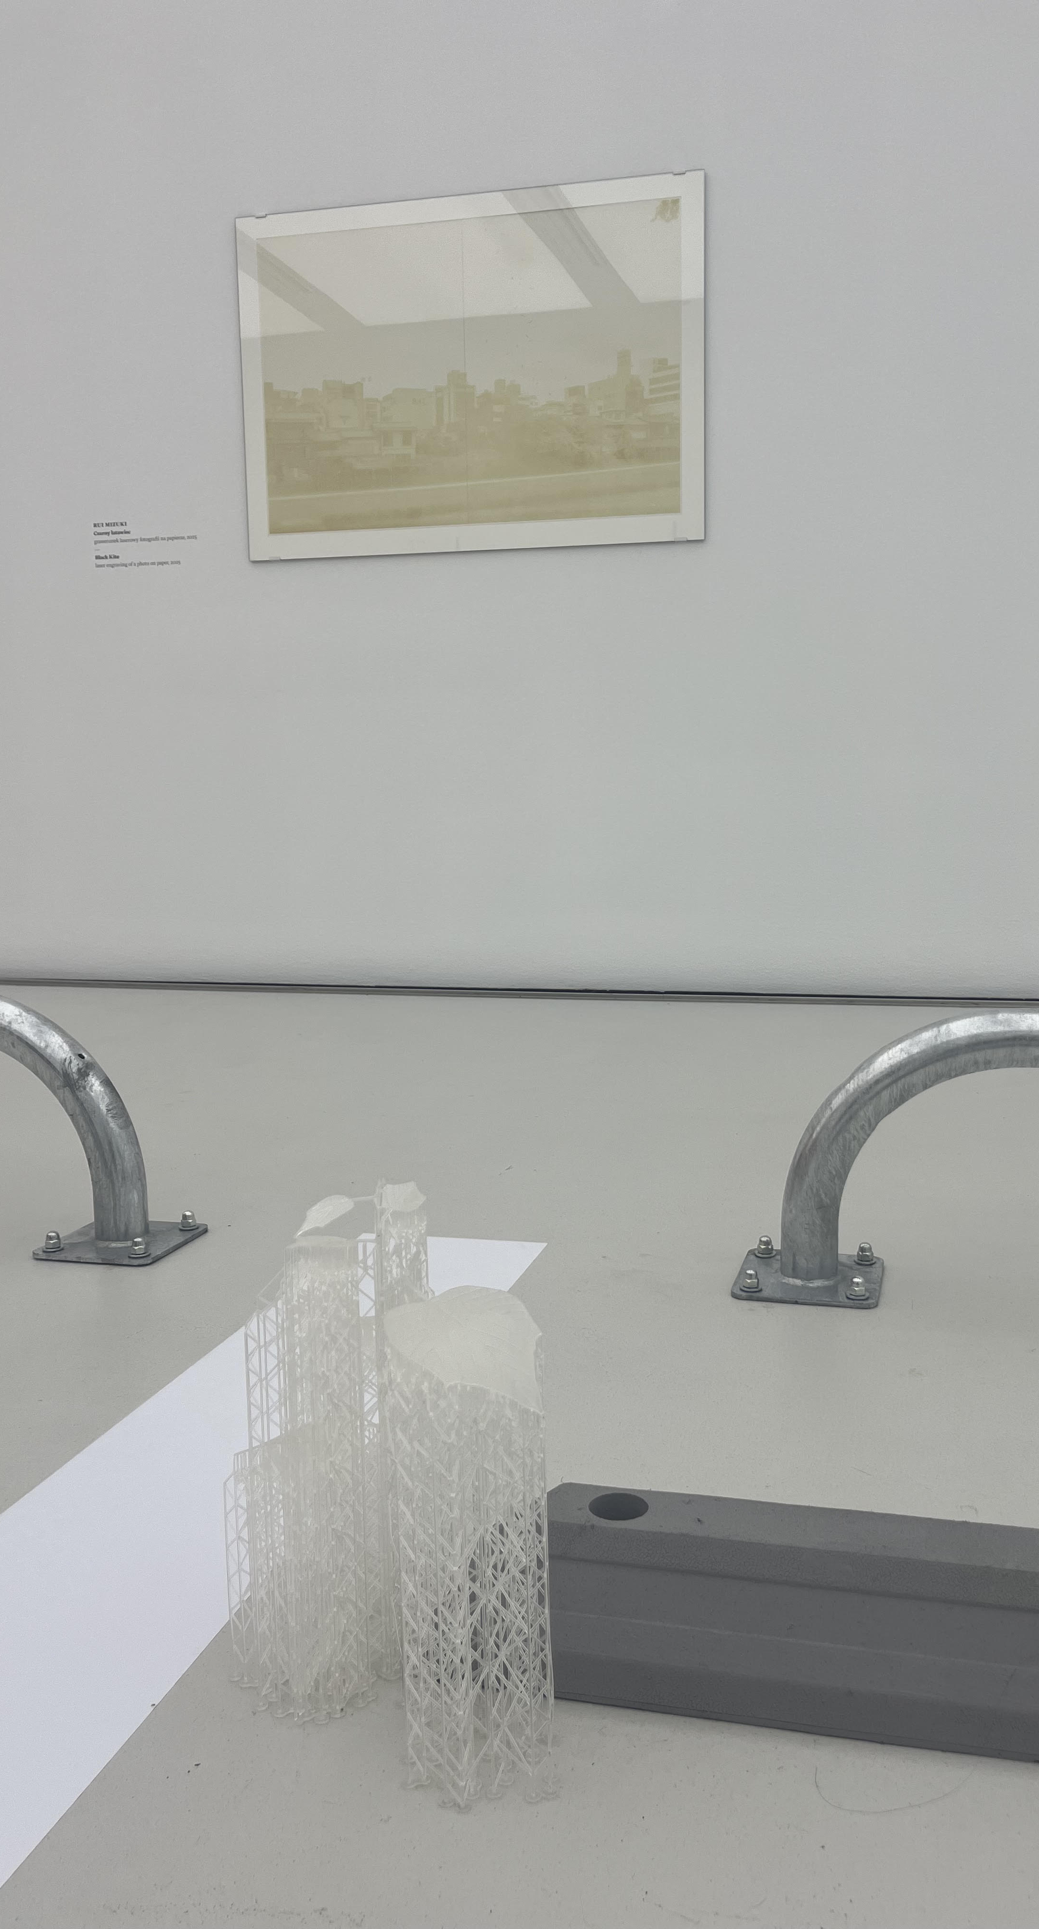
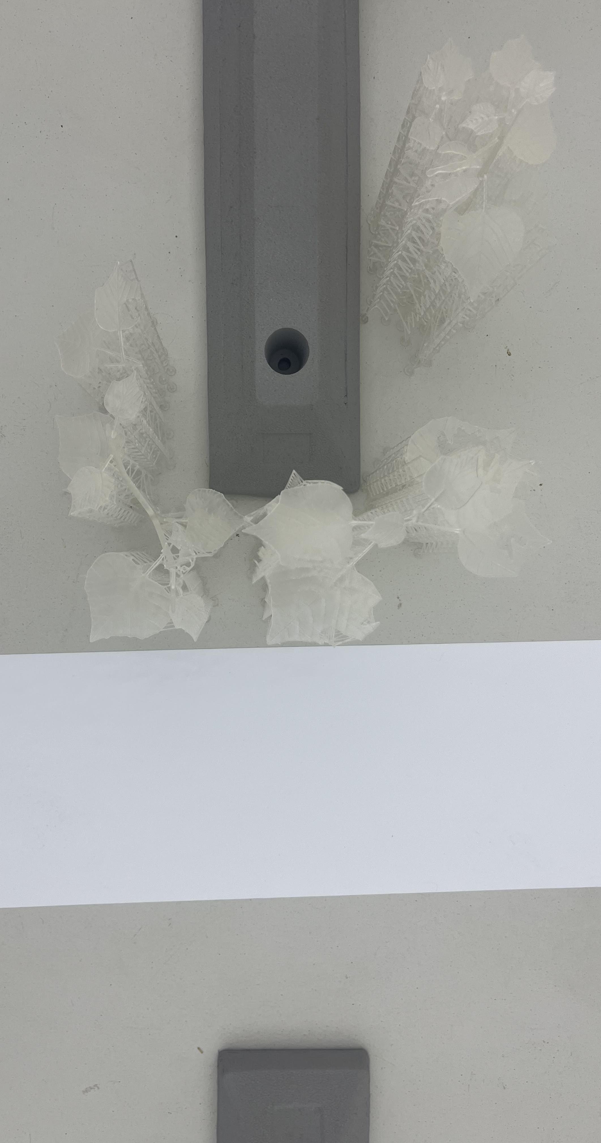
Rui Mizuki, (ur. 1983, Kioto),
Coin parking na wystawie
East – East. Wystawa sztuki współczesnej Japonii w Muzeum Sztuki i Techniki Japońskiej Manhgga w Krakowie, 26.04-10.08.2025)
Prezentowana instalacja przypomina typowy japoński parking, z którego wyrastają “chwasty” – delikatne i przezroczyste druki 3D.
“Obecność chwastów, zwykle przypadkowa, funkcjonująca gdzieś na marginesie, jest wyrazem mikrooporu natury, przypominającej, że nawet w najbardziej zurbanizowanym otoczeniu życie nadal znajduje szczeliny, w których może się zakorzenić”.
Notes:
Rui Mizuki, (ur. 1983, Kioto), Coin parkings – artysta przygląda się fenomenowi niewielkich samoobsługowych parkingów, które zastepują skwery, puste działki czy niegdyś użytkowane przestrzenie. Prezentowana instalacja przypomina typowy japoński parking, z którego wyrastają “chwasty” – delikatne i przezroczyste druki 3D. “Obecność chwastów, zwykle przypadkowa, funkcjonująca gdzieś na marginesie, jest wyrazem mikrooporu natury, przypominającej, że nawet w najbardziej zurbanizowanym otoczeniu życie nadal znajduje szczeliny, w których może się zakorzenić” – East East Manggha

Slide 9
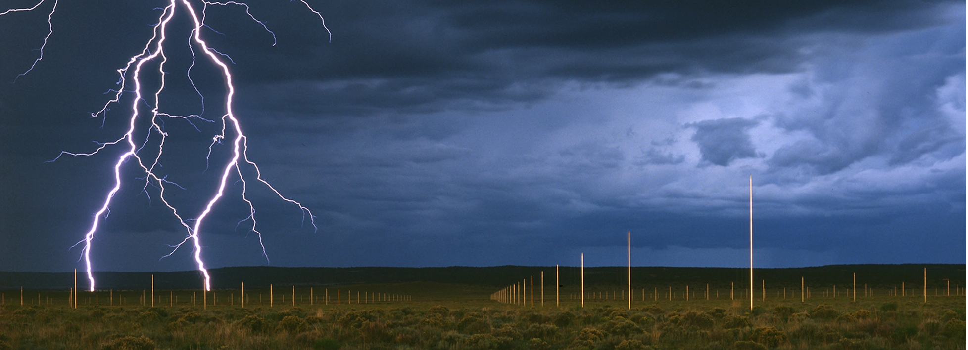
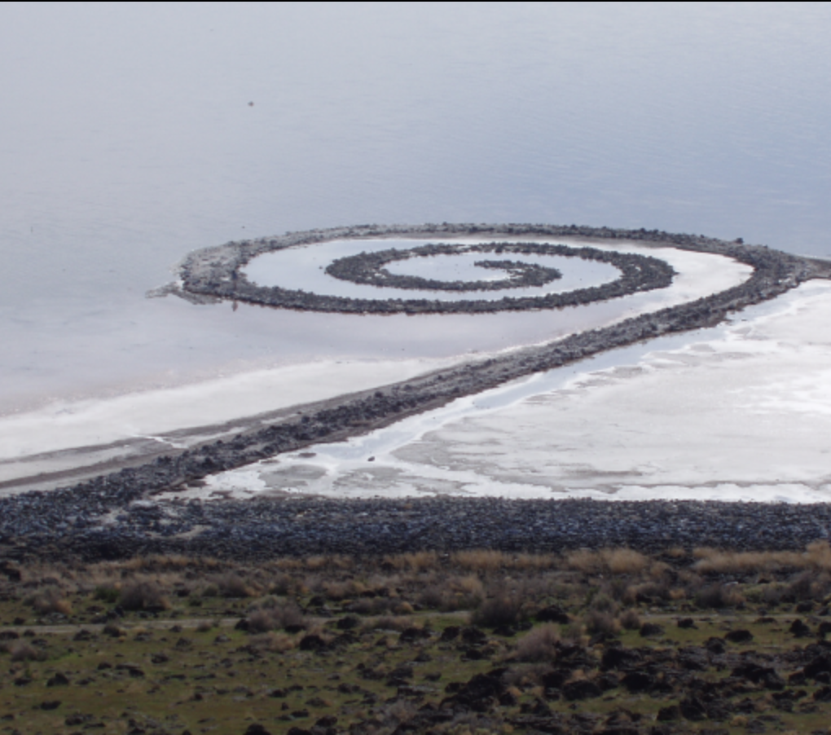
Pierwsza i Druga generacja artystów Sztuki Ziemi
Walter De Maria, The Lightning Field, 1977
Robert Smithson, Spiral Jetty, 1970
Pierwsza generacja (lata 60.–70.)
Powstaje w USA jako reakcja na instytucjonalizację sztuki i konsumpcjonizm.
Artyści pracują bezpośrednio w krajobrazie, tworząc monumentalne, efemeryczne interwencje.
Kluczowi twórcy: Robert Smithson („Spiral Jetty”), Michael Heizer („Double Negative”), Nancy Holt („Sun Tunnels”), Walter De Maria („Lightning Field”).
Cechy: skala monumentalna, trwałość lub przemijalność, relacja z geologią i czasem.
Druga generacja (od lat 80./90. – dziś)
Skupienie na ekologii, zrównoważonym rozwoju, relacjach lokalnych.
Często działania partycypacyjne, efemeryczne, regeneratywne.
Przykładowi twórcy: Andy Goldsworthy, Nils-Udo, Giuseppe Penone, Mel Chin
Polscy przykładowi twórcy: Julia Ciunowicz, Jaśmina Wójcik, Gosia Kępa.
Cechy: integracja z lokalnymi ekosystemami, krytyka społeczna, aktywizm ekologiczny.
Notes:
Robert Smithson, Spiral Jetty, 1970
z błota, kryształów soli, skał bazaltowych, ziemi i wody na północno-wschodnim wybrzeżu Wielkiego Jeziora Słonego w stanie Utah, ma długość ok. 450 m i szerokość ok. 4,5 m
Walter De Maria, The Lightning Field, 1977
Catron County, New Mexico,

Slide 10
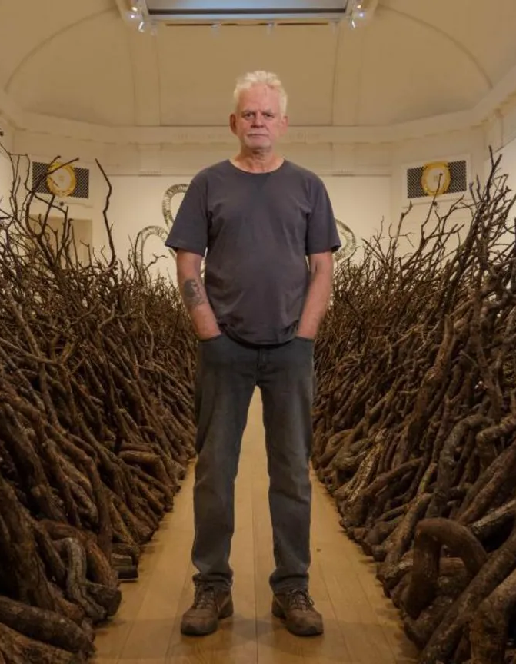
Andy Goldsworthy
Ur. 1956 – brytyjski rzeźbiarz, fotografik i artysta mieszkający w Szkocji, którzy tworzy rzeźby i instalacje w przyrodzie. Wykorzystując naturalne i znalezione przedmioty bada relacje ze środowiskiem.
“Wiele z moich prac jest jak zbieranie ziemniaków, musisz tylko wpaść w ten rytm.”
Materiały wykorzystywane przez Andy 'go Goldsworthy przy tworzeniu sztuki często zawierają jaskrawo kolorowe kwiaty, sople lodu, liście, błoto, śnieg, kamienie, gałęzie i ciernie.
“Myślę, że potrzeba dużo odwagi aby tworzyć sztukę z kwiatów i liści.”
Swoje ulotne rzeźby tworzy gołymi rękami, czasem zębami i znalezionymi narzędziami.
Notes:
Andy Goldsworthy: Pięćdziesiąt lat
National Galleries of Scotland w samym sercu Edynburga.
Andy Goldsworthy – Dębowe przejście
Ur. 1956 – brytyjski rzeźniarz, fotografik I artysta mieszkający w Szkocji, którzy tworzy rzeźby i instalacje w przyrodzie. Zaliczany do nowej generacji artystów sztuki ziemi. Wykorzystując naturalne i znalezione przedmioty bada relacje ze środowiskiem.
W wieku lat 13 pracował w gospodarstwach rolniczych jako robotnik rolny i już wtedy zaczynał łączyć rutynowe prace w gospodarstwie z próbami tworzenia rzeźb.
“Wiele z moich prac jest jak zbieranie ziemniaków, musisz tylko wpaść w ten rytm.” Obecnie jest profesorem na Cornell University w USA.
W 2001 roku reżyser Thomas Riedelsheimer nakręcił o nim dokumentalny film fabularny “Rivers and Tides”.
Materiały wykorzystywane przez Andy’ego Goldsworthy przy tworzeniu sztuki często zawierają jaskrawo kolorowe kwiaty, sople lodu, liście, błoto, śnieg, kamienie, gałęzie i ciernie.
“Myślę, że potrzeba dużo odwagi aby tworzyć sztukę z kwiatów i liści”.”
Swoje ulotne rzeźby tworzy gołymi rękami, czasem zębami i znalezionymi narzędziami.
Do niektórych stałych rzeźb, jak “Dach”, “Kamienna rzeka”, ”Ścieżka w świetle księżyca” I “Kamienie wapienne” różnież używał maszyn
Goldsworthy jest uznawany na całym świecie za swoją twórczość z wykorzystaniem naturalnych materiałów, takich jak glina, kamienie, trzciny, gałęzie, liście, śnieg i lód. Przez pięćdziesiąt lat stworzył unikalny i niezwykle wpływowy dorobek artystyczny, który mówi o naszej relacji z ziemią.
Choć Andy Goldsworthy jest jednym z najbardziej cenionych artystów współczesnych, jego prace rzadko można oglądać na wystawach. Zrealizował projekty plenerowe na całym świecie — od kręgu polarnego po Tasmanię — ale udział jego prac w muzealnych ekspozycjach należy do rzadkości.

Slide 11
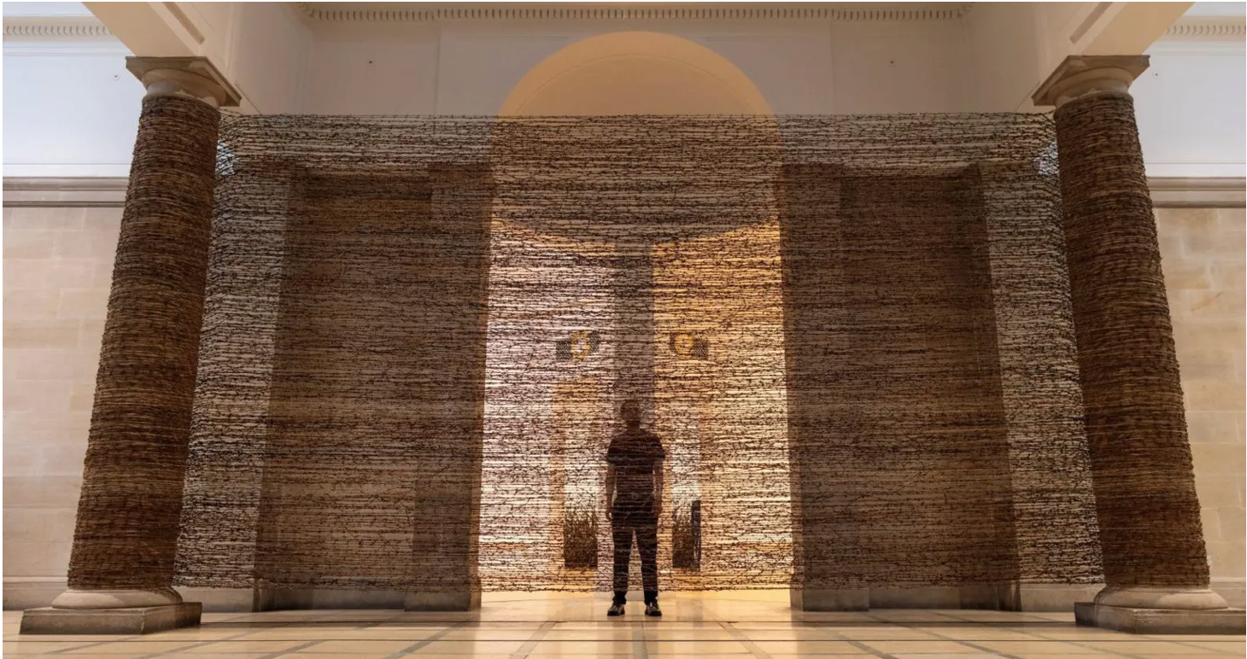
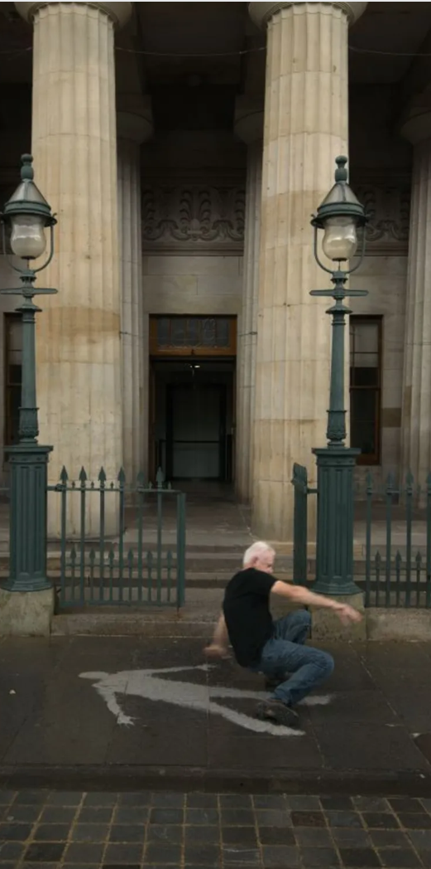
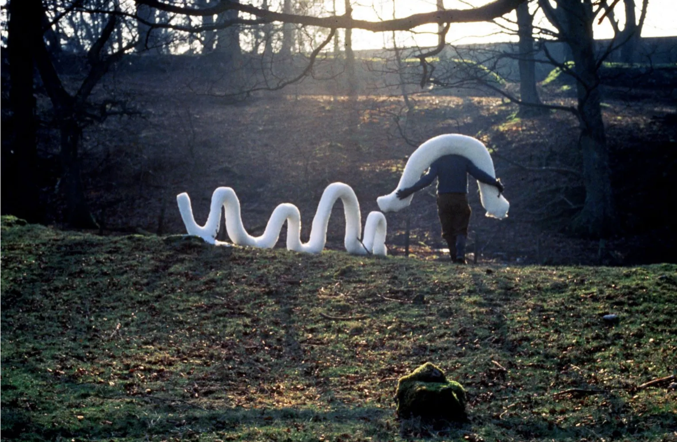
Andy Goldsworthy
Płot
Zamrożony płat śniegu, fot. marzec 1984
Często przedstawia on ziemię jako miejsce twarde, wrogie i brutalne. Płoty i bariery pojawiają się w jego pracach wyraźnie — pod postacią zardzewiałego drutu kolczastego rozciągniętego przez pomieszczenie czy masywnej, popękanej glinianej ściany. Tak jak w naturze, piękno i zagrożenie współistnieją.
Ukazuje efemeryczny charakter ludzkiej interwencji w świat.
Cień deszczu, Edynburg, 2024
Notes:
W dziele Goldsworthy'ego Fence/ Płot, siatkowa tkanina wykonana z zardzewiałego drutu kolczastego rozciąga się między dwoma filarami.
Często przedstawia on ziemię jako miejsce twarde, wrogie i brutalne. Płoty i bariery pojawiają się w jego pracach wyraźnie — pod postacią zardzewiałego drutu kolczastego rozciągniętego przez pomieszczenie czy masywnej, popękanej glinianej ściany. Tak jak w naturze, piękno i zagrożenie współistnieją.
Zamrożony płat śniegu sfotografowany w Helbeck, Cumbria, w marcu 1984 roku.
Ukazuje efemeryczny charakter ludzkiej interwencji w świat.
Cień deszczu stworzony w Edynburgu w 2024 roku.

Slide 12
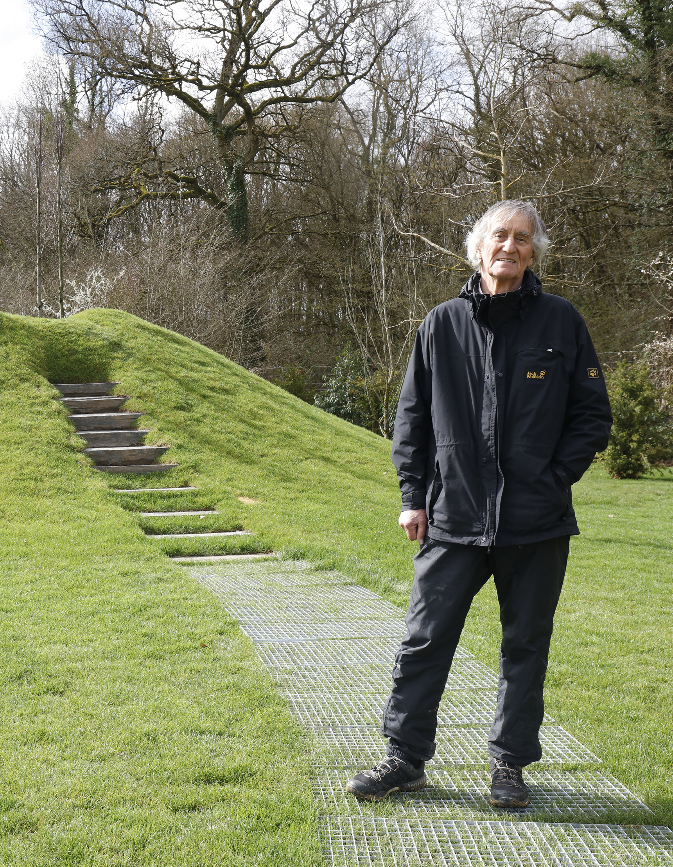
Nils-Udo
Ur. 1937 w Bawarii, studiował w Paryżu. W latach 60. odszedł od malarstwa i pracy w studio, wrócił do Bawarii i zaczął tworzyć sztukę z wykorzystaniem roślin, o charakterze efemerycznym, który zaczął utrwalać w formie dokumentacji fotograficznych.
Ukazuje połączenia między historią człowieka i natury posługując się takimi materiałami jak patyki, płatki, gałęzie.
Notes:
Nils-Udo, ur. 1937 w Lauf (Bawaria). Dzieciństwo spędził we Francji. W l. 50-tych podróżował po świecie (Afryka i Bliski Wschód). Po 1960 r. zamieszkał w tworzył w Paryżu.
W latach 60. odszedł od malarstwa i pracy w studio w Paryżu i wrócił do Bawarii, gdzie zaczął tworzyć z wykorzystaniem roślin, umieszczając swoje kreacje w Naturze, by w nich się rozwijały i ostatecznie niszczały. W efekcie jego działania miały charakter efemeryczny. Wtedy zwrócił się też do fotografii w kontekście konieczności dokumentacji.
Nils-Udo oferuje spojrzenie ukazujące naturę jako wszechobecne tło ukazując połączenia pomiędzy historią człowieka a historią natury, która jest często nierozpoznawana, niedostrzegana. Nils-Udo posługuje się naturalnymi materiałami takimi jako patyki, płatki, gałęzie, by tworzyć instalacje site-specific.
Najbardziej znane prace: OVO (2000), Rock-Time-Man (2002), Radeau d’Automne (2013-2014)

Slide 13
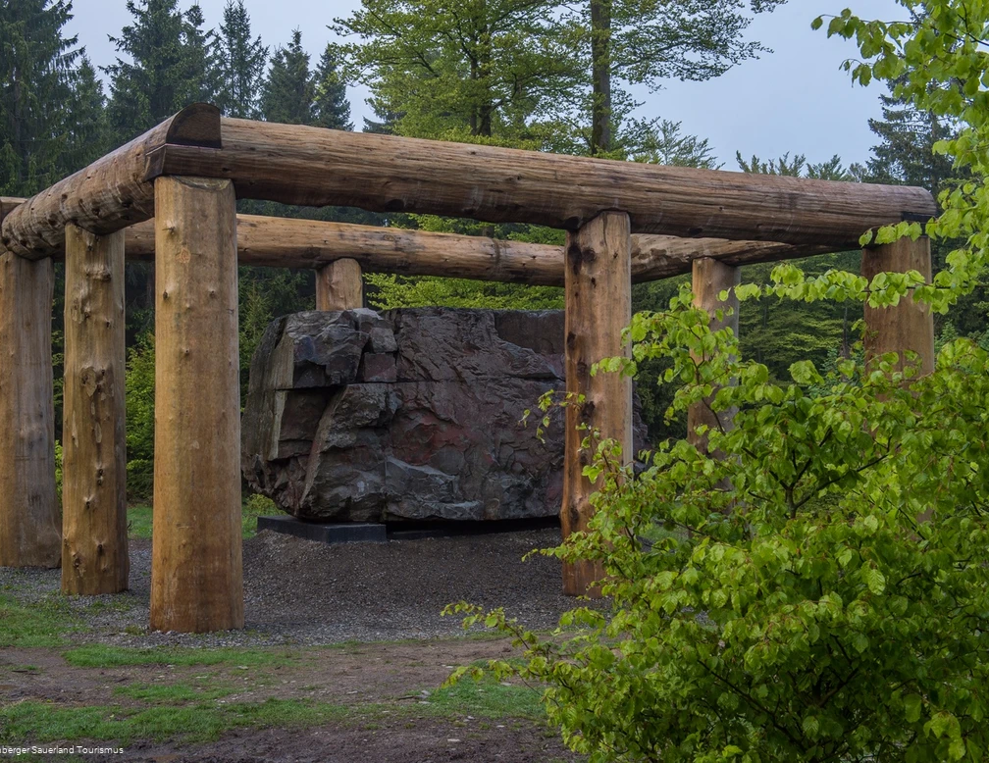
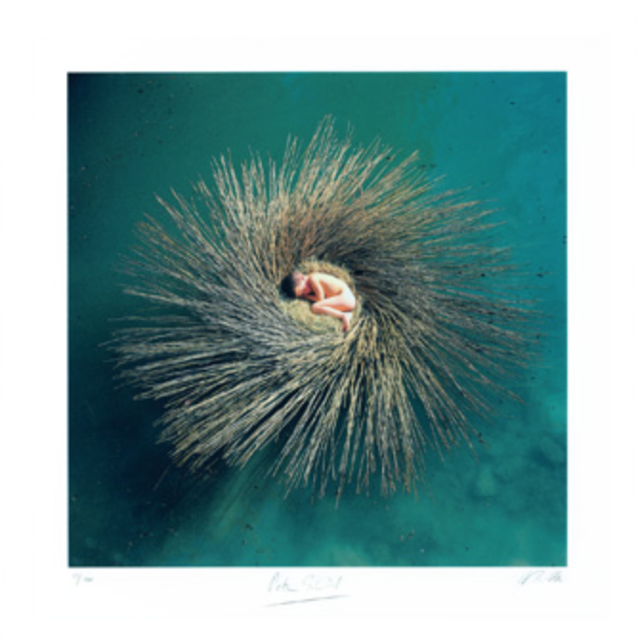
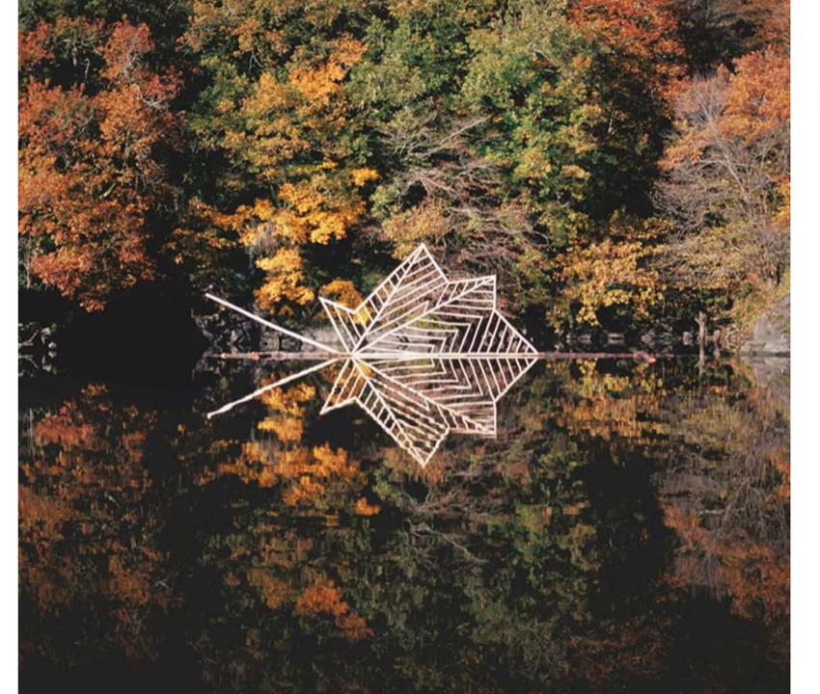
Nils-Udo
Rock-Time-Man, 2002
OVO, 2000
Radeau d'Automne 5, [Jesienna tratwa] 2012
Notes:
Peter Gabriel skontaktował się z Nilsem Udo, aby stworzył instalację na okładkę jego nowego albumu OVO (2000).
Udo zaprojektował konstrukcję przypominającą gniazdo, wspartą na pniach drzew, przez co była bardzo ciężka.
ewnątrz gniazda leżało dziecko jednego z pracowników Real World (studia w Anglii, gdzie nagrano album) — był to Josh, syn Susie Millns z działu artystycznego Real World.
Zrobiono fotografię, a następnie instalację przeniesiono do ogrodu Petera Gabriela w pobliżu studia. Ostatecznie, z powodu problemów z jej dalszym przechowywaniem, ogrodnik podpalił konstrukcję. Nie zmartwiło to Udo, ponieważ jego sztuka ma charakter efemeryczny, a fotografia sprawia, że dzieło nadal „żyje”.
Nosi tytuł OVO, ponieważ ma formę jaja (ovo po łacinie).
Rock-Time-Man 2002
Unikatowe dzieła dziesięciu artystów o międzynarodowej renomie tworzą WaldSkulpturenWeg Wittgenstein-Sauerland – niepowtarzalną galerię sztuki w przestrzeni publicznej, ulokowaną w naturze. Szlak prowadzi na długości 23 kilometrów z Bad Berleburg do Schmallenbergu.
Nils Udo,
„Radeau d'Automne 5” – odarte z kory gałęzie kasztanowca, pnie daglezji
Dolina Creuse, Francja, 2012
Fotografia Diasec
49 3/5 × 49 3/5 × 1 1/5 in | 126 × 126 × 3 cm

Slide 14
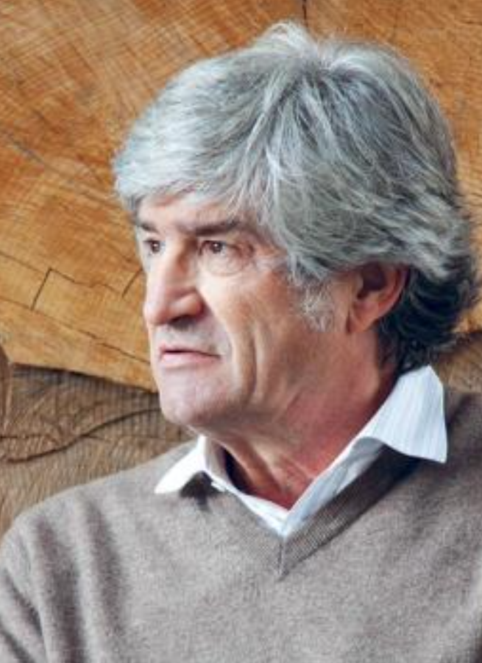
Giuseppe Penone
Ur. 1947, to włoski artysta i rzeźbiarz, znany z wielkoformatowych rzeźb drzew. Interesuje się połączeniem pomiędzy człowiekiem a światem naturalnym. Jego wczesne prace były łączone z ruchem Arte povera. Mieszka i pracuje w Turynie. Jego rzeźby, instalacje i rysunki są rozpoznawane po jego nacisku na proces i stosowaniu naturalnych materiałów takich jak glina, kamień, metal i drzewo.
Skupia się na figurze drzewa, żywego organizmu, który przypomina ludzką figurę. Pierwszą rzeźbę Albero (Drzewo) stworzył w 1969 roku.
Notes:
Giuseppe Penone
Ur. 1947, to włoski artysta i rzeźbiarz, znany z wielkoformatowych rzeźb drzew. Interesuje się połączeniem pomiędzy człowiekiem a światem naturalnym. Jego wczesne prace były łączone z ruchem Arte povera. Mieszka i pracuje w Turynie. Jego rzeźby, instalacje i rysunki są rozpoznawane po jego nacisku na proces i stosowaniu naturalnych materiałów takich jak glina, kamień, metal i drzewo. Łączy sztukę i naturę. Skupia się na figurze drzewa, żywego organizmu, który przypomina ludzką figurę. Pierwszą rzeźbę Albero (Drzewo) stworzył w 1969 roku.

Slide 15
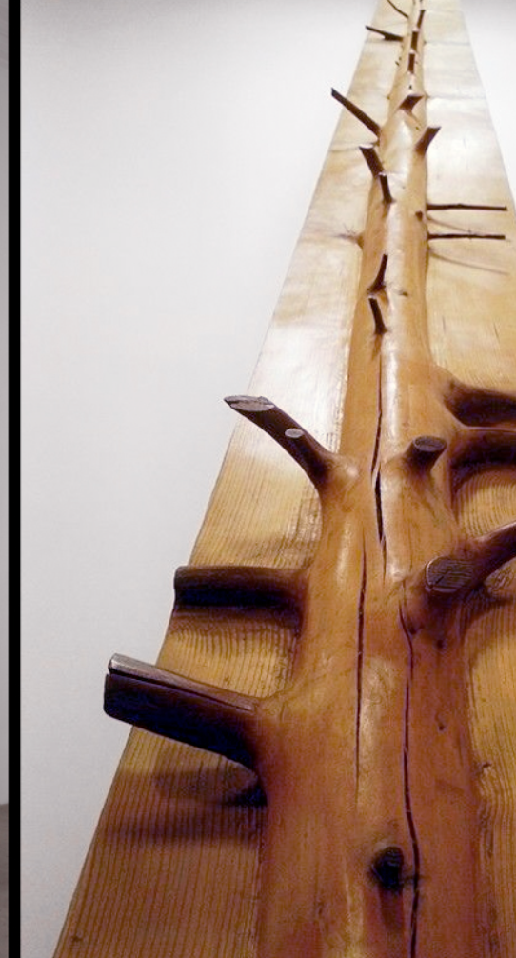
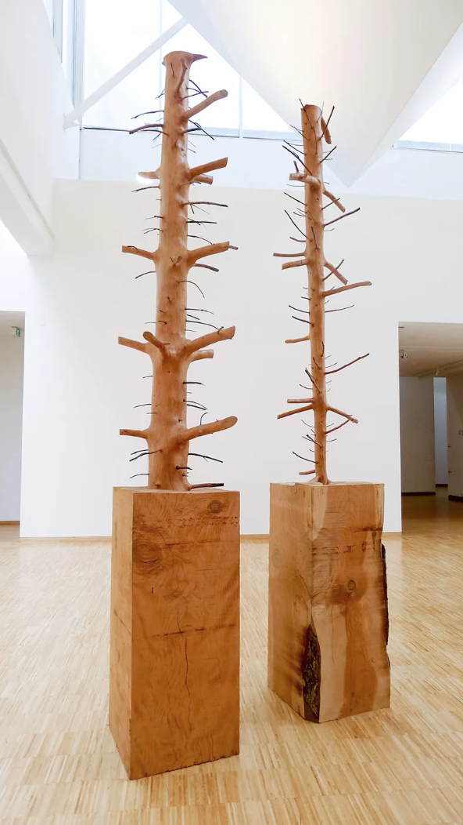
Giuseppe Penone – Drzewa
Penone wychodzi od wytworu przemysłowego — belki z drewna jodłowego (fir tree/ firth)— i dąży do odtworzenia pierwotnego, naturalnego stanu: drzewa, z którego została ona pozyskana.
Dzięki obiektywnym śladom spiralnego układu słojów wewnątrz pnia, artysta odzyskuje konkretny moment rozwoju rośliny, chwilowo zniekształcony przez obróbkę przemysłową, i przywraca go poprzez swoje rzeźbiarskie działanie.
Drzewo na 5 metrów,
1969
Drzewo na 8 metrów, 2000
Notes:
Giuseppe Penone, Albero di 5 metri (1969–1970), drewno jodłowe, 494 × 19,5 × 10 cm
Fondazione CRT Progetto Arte Moderna e Contemporanea, Turyn, depozyt stały w Castello di Rivoli – Museo d'Arte Contemporanea, Rivoli oraz GAM – Galleria Civica d’Arte Moderna e Contemporanea, Turyn.
Pod względem technicznym, podobnie jak Cattedra di Ravenna, również Albero di 5 metri autorstwa Penonego jest dziełem mistrzowskiego rzeźbienia. Także tutaj surowy materiał, umiejętnie opracowany przez artystę, przekształca się w obiekt, który nie tylko ukazuje rygorystyczną strukturę formalną, lecz także uwydatnia ślady opowieści. W tym przypadku jest to historia wzrostu drzewa, które dało początek wybranemu przez artystę surowcowi.
Koncepcja dzieła jest wyrafinowana: Penone wychodzi od wytworu przemysłowego — belki z drewna jodłowego — i dąży do odtworzenia pierwotnego, naturalnego stanu: drzewa, z którego została ona pozyskana. Dzięki obiektywnym śladom spiralnego układu słojów wewnątrz pnia, artysta odzyskuje konkretny moment rozwoju rośliny, chwilowo zniekształcony przez obróbkę przemysłową, i przywraca go poprzez swoje rzeźbiarskie działanie.
Drzewo na 8 metrów, 2000

Slide 16
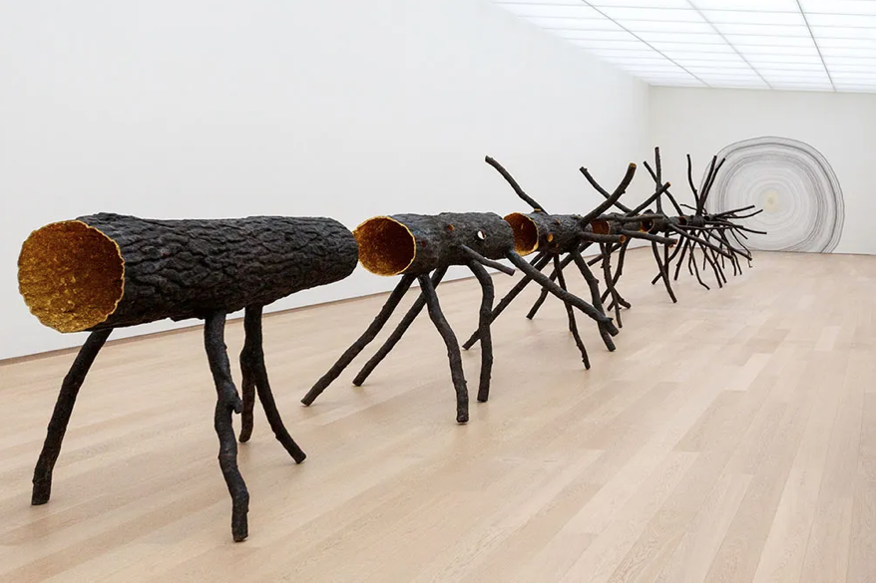
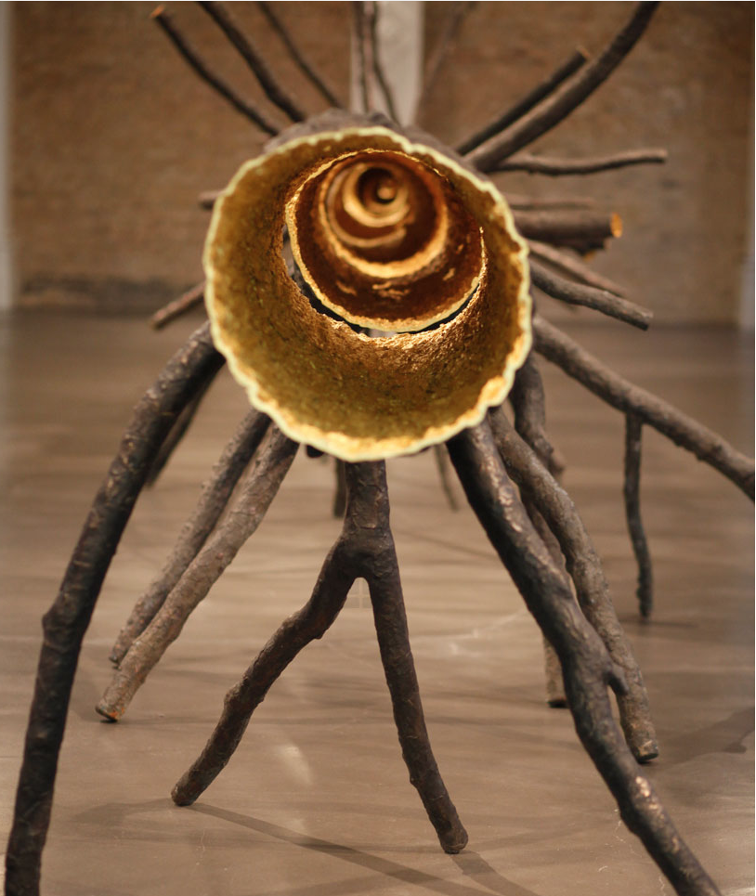
Giuseppe Penone, Złote, iluminowane drzewa, Whitechapel Gallery, 2008
Notes:
2008
Złote, iluminowane drzewa Giuseppe Penonego w Whitechapel Gallery

Slide 17
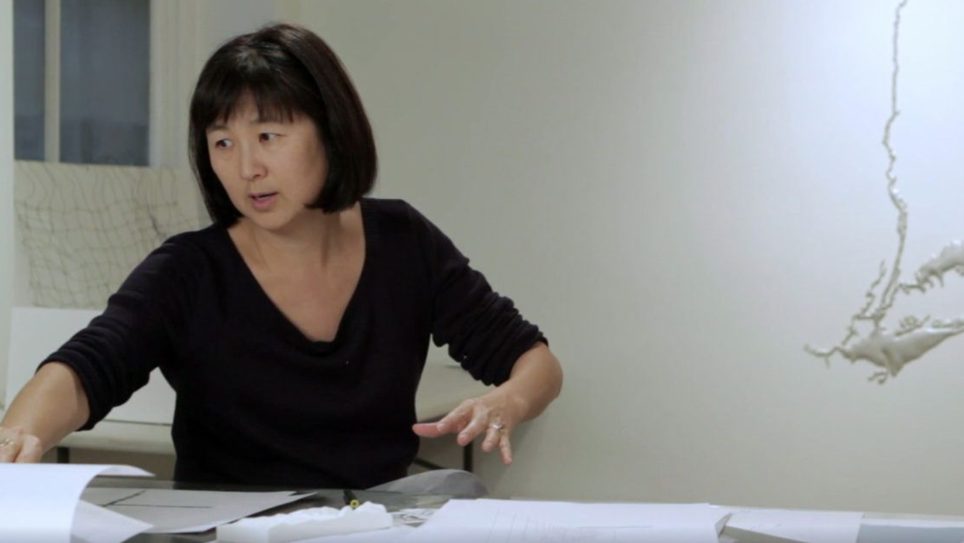
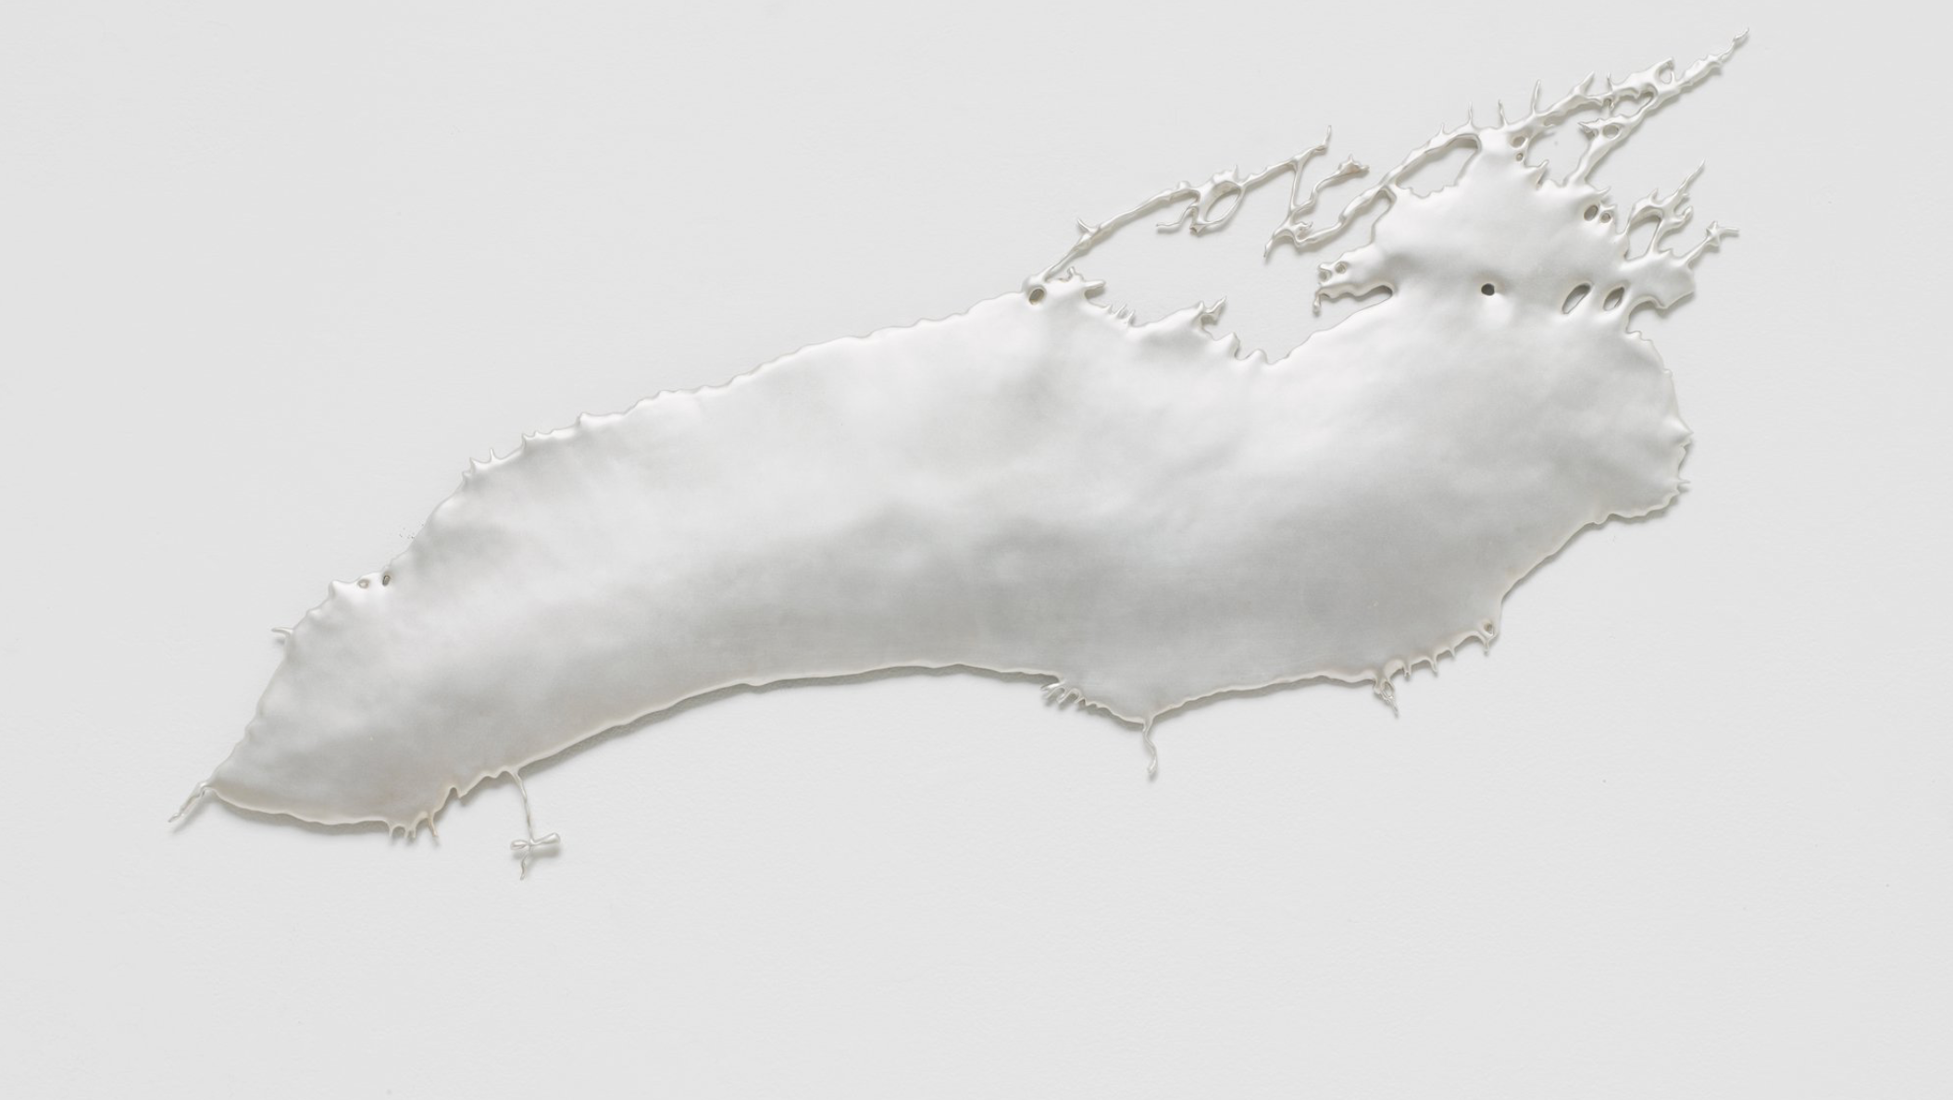
Maya Lin
Ur. 1959 w Atenach, w Ohio, amerykańska architektka i artystka pochodzenia chińskiego.
W 2004 była jurorką konkursu architektonicznego na odbudowę World Trade Center. Mieszka i pracuje w Nowym Jorku.
Jej praca skupia się na projektowaniu opartym na pamięci, realizacjach architektonicznych i wielkoskalowych instalacjach środowiskowych.
Używając wody i naturalnych krajobrazów prace Lin dotykają kwestii pamięci i czasu badając jak doświadczamy i jak odnosimy się do naszych środowisk i naszego otoczenia.
Silver Ontario, 2012-2013
Notes:
Disappearing Bodies of Water
Maya Lin
Maya Lin, Silver Ontario, 2012-2013, recycled silver, 21-3/4" x 35-1/2" x 1/2" (55.2 cm x 90.2 cm x 1.3 cm)
Ur. 1959 w Atenach, w Ohio, amerykańska architektka i artystka pochodzenia chińskiego.
W 2004 była jurorką konkursu architektonicznego na odbudowę World Trade Center. Mieszka i pracuje w Nowym Jorku. Jej prace skupiają się na projektowaniu opartym na pamięci, pracach architektonicznych I wielkoskalowych instalacjach środowiskowych. Używając wody i naturalnych krajobrazów prace Lin dotykają kwestii pamięci I czasu badając jak doświadczamy I jak odnosimy się do naszych środowisk I naszego otoczenia.
Jej praca skupia się na projektowaniu opartym na pamięci, realizacjach architektonicznych i wielkoskalowych instalacjach środowiskowych.
Używając wody i naturalnych krajobrazów prace Lin dotykają kwestii pamięci i czasu badając jak doświadczamy i jak odnosimy się do naszych środowisk i naszego otoczenia.

Slide 18
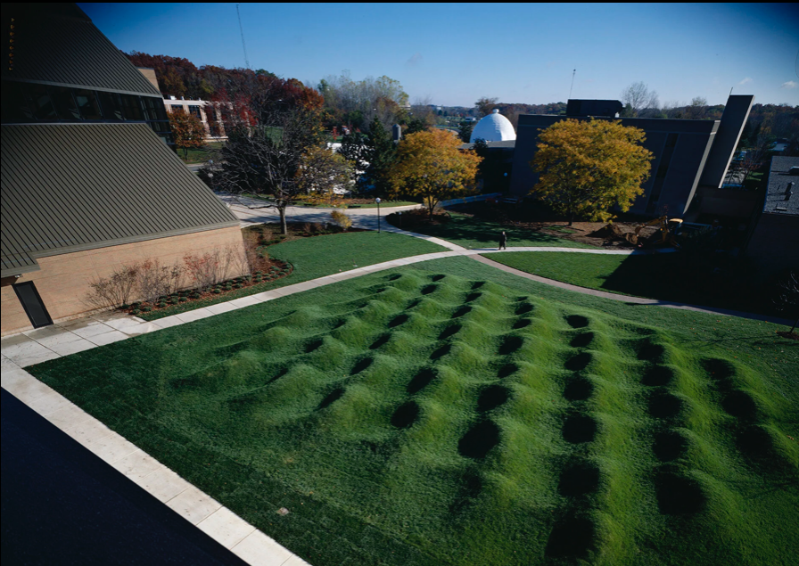
Maya Lin,
The Wave Field, 1995
Rzeźba jest wyrazem prostej fali wodnej, inspirowanej badaniami z zakresu dynamiki płynów, aerodynamiki i turbulencji.
Projektując rzeźbę dla Uniwersytetu Michigan, artystka chciała powiązać swoje zainteresowania krajobrazem z inżynierią lotniczą.
Konkretne wyobrażenie naturalnie występującej, powtarzalnej fali wodnej stało się podstawą dzieła i tworzy związek z lotem, jednocześnie osadzając rzeźbę w kontekście miejsca.
Notes:
The Wave Field, 1995
Francois Xavier Bagnoud Aerospace Engineering Building
University of Michigan, Ann Arbor, MI
105ft x 80ft x 3ft tall (10,000 sq. ft)
Rzeźba jest wyrazem prostej fali wodnej, inspirowanej badaniami z zakresu dynamiki płynów, aerodynamiki i turbulencji. Projektując rzeźbę dla Uniwersytetu Michigan, artystka chciała powiązać swoje zainteresowania krajobrazem z inżynierią lotniczą. Konkretne wyobrażenie naturalnie występującej, powtarzalnej fali wodnej stało się podstawą dzieła i tworzy związek z lotem, jednocześnie osadzając rzeźbę w kontekście miejsca. Woda i płynność tworzą nieskończony ruch, w którym odwiedzający mogą się zanurzyć i wchodzić w interakcję. Rzeźba jest widoczna zarówno z sal wykładowych znajdujących się nad nią, jak i z otaczającego ogrodu.

Slide 19
Wystawa w Centrum Sztuki Współczesnej w Zamku Ujazdowskim pt. „Gleba i przyjaciele” kuratorowana przez Marianna Dobkowska i Edith Jeřábkov
“W epoce przemysłowej ludzkość w najlepszym razie uważała glebę za coś oczywistego, coś, co po prostu istnieje i nie wymaga uwagi, coś niewidzialnego, a nawet brudnego. Dziś jednak wiemy, że gleba, podobnie jak ocean, jest niezbadanym obszarem naszego świata, choć znajduje się tuż pod naszymi stopami. Nie jest martwą materią, wręcz przeciwnie – jest miejscem aktywności niezliczonej liczby organizmów i pulsuje procesami transformacyjnymi. Postrzeganie gleby zostało celowo zniekształcone, aby mogła stać się przedmiotem, towarem i obiektem spekulacji, podobnie jak zwierzęta, rośliny, woda Ii inne byty.
Dlatego w naszej wystawie skupiamy uwagę na tych, którzy są świadomi skutków złego zarządzania glebą. Nazywamy ich przyjaciółmi i zapraszamy do wysłuchania ich historii. To nie tylko ludzie, ale przede wszystkim różne inne organizmy zaangażowane w ziemską egzystencję. Na wystawie prezentujemy splątane historie roślin, ludzi i bytów nieludzkich, różne sposoby współbycia ze światem i jego doświadczania, miejsca przecięcia sztuki i praktyk uprawy ziemi oraz opieki nad nią” –
Marianna Dobkowska i Edith Jeřábkov.
Notes:
“W epoce przemysłowej ludzkość w najlepszym razie uważała glebę za coś oczywistego, coś, co po prostu istnieje i nie wymaga uwagi, coś niewidzialnego, a nawet brudnego. Dziś jednak wiemy, że gleba, podobnie jak ocean, jest niezbadanym obszarem naszego świata, choć znajduje się tuż pod naszymi stopami. Nie jest martwą materią, wręcz przeciwnie – jest miejscem aktywności niezliczonej liczby organizmów i pulsuje procesami transformacyjnymi. Postrzeganie gleby zostało celowo zniekształcone, aby mogła stać się przedmiotem, towarem i obiektem spekulacji, podobnie jak zwierzęta, rośliny, woda Ii inne byty.
Dlatego w naszej wystawie skupiamy uwagę na tych, którzy są świadomi skutków złego zarządzania glebą. Nazywamy ich przyjaciółmi i zapraszamy do wysłuchania ich historii. To nie tylko ludzie, ale przede wszystkim różne inne organizmy zaangażowane w ziemską egzystencję. Na wystawie prezentujemy splątane historie roślin, ludzi i bytów nieludzkich, różne sposoby współbycia ze światem i jego doświadczania, miejsca przecięcia sztuki i praktyk uprawy ziemi oraz opieki nad nią” –
Marianna Dobkowska i Edith Jerabkova.

Slide 20
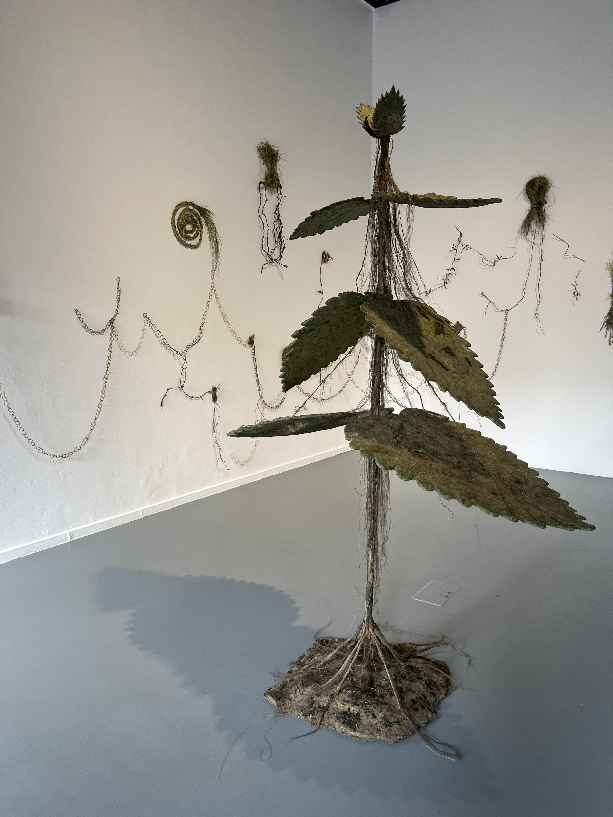
Julia Ciunowicz,
Pomnik Pokrzywy, 2025
Pokrzywa zwyczajna, papier recyklingowany, włókna lniane i konopne barwione pokrzywą, drewno, stal
“Niech będzie pochwalona pokrzywa zwyczajna. Moczopędna i parząca Urtica dioica, zdolna i karmić, i stawiać granice. Patronka pierwszych lin, sieci i ubrań. Splotów relacji. Oddolnej samoobrony. Żywicielka motyli, zwierząt i ludzi. Roślina magiczna. Strażniczka pamięci o głodzie i o tych, którzy odeszli – to po jej obecności rozpoznaje się dziś tereny wysiedlonych gospodarstw i wsi.
Zdaniem Ciunowicz, pokrzywa zrobiła dla ludzi więcej niż niejeden generał. Dlaczego by więc i jej nie postawić porządnego pomnika? Wysokiego i pięknego, z organicznych materiałów barwionych pokrzywą i wyszywanych jej włóknami.
Cześć i chwała pokrzywom! Na wieki wieków”
Notes:
Nettle
Pokrzywa zwyczajna, papier recyklingowany, włókna lniane i konopne barwione pokrzywą, drewno, stal
“Niech będzie pochwalona pokrzywa zwyczajna. Moczopędna i parząca Urtica dioica, zdolna i karmić, i stawiać granice. Patronka pierwszych lin, sieci i ubrań. Splotów relacji. Oddolnej samoobrony. Żywicielka motyli, zwierząt i ludzi. Roślina magiczna. Strażniczka pamięci o głodzie i o tych, którzy odeszli – to po jej obecności rozpoznaje się dziś tereny wysiedlonych gospodarstw i wsi.
Zdaniem Ciunowicz, pokrzywa zrobiła dla ludzi więcej niż niejeden generał. Dlaczego by więc i jej nie postawić porządnego pomnika? Wysokiego i pięknego, z organicznych materiałów barwionych pokrzywą i wyszywanych jej włóknami.
Cześć i chwała pokrzywom! Na wieki wieków”

Slide 21
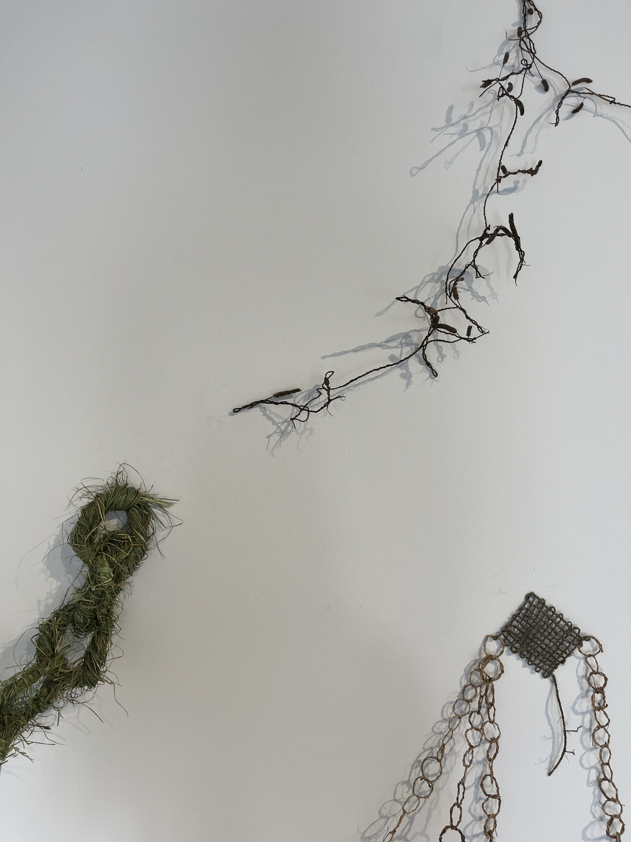
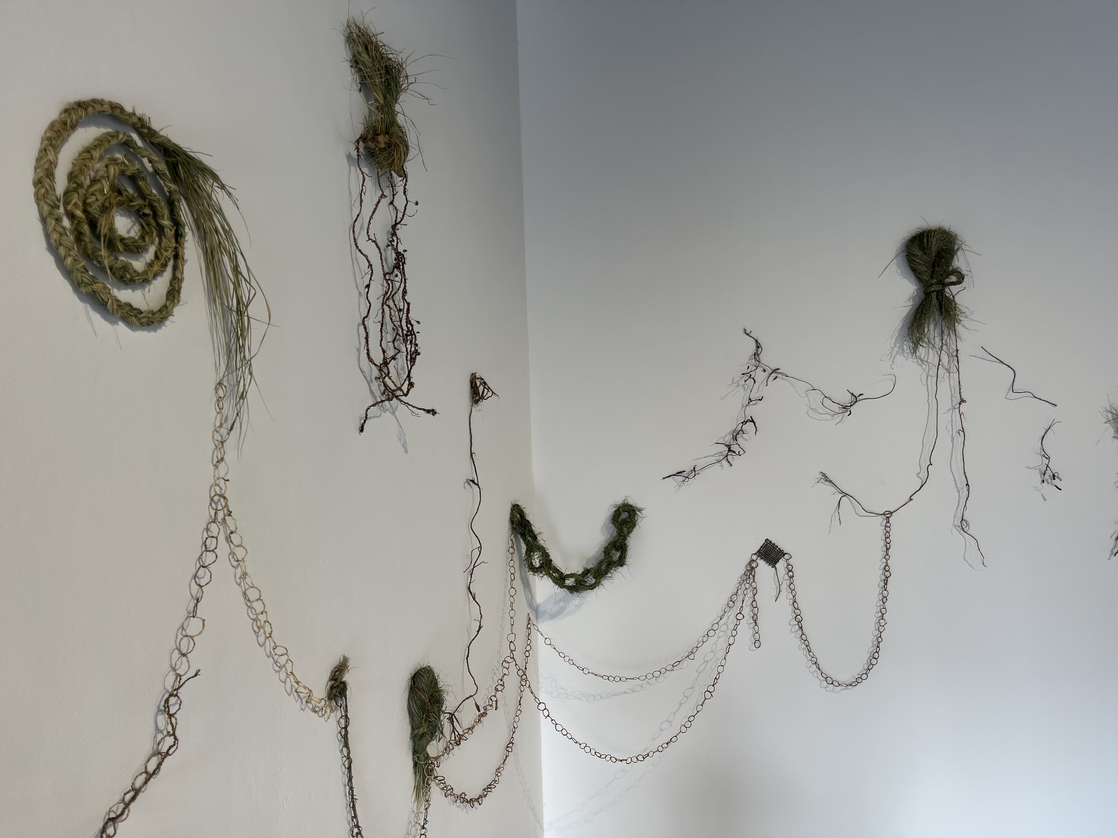
Julia Ciunowicz,
Inwazyjne sieci wsparcia, 2025
Instalacja z włókien robinii akacjowej, pokrzywy zwyczajnej, mniszka lekarskiego, babki lancetowatej i traw zebranych wokół Zamku Ujazdowskiego
“A gdyby tak wyjąć grzybnię spod ziemi – całe te tysiące kilometrów sieci rozmów, kłótni i wymiany – by wreszcie na własne oczy zobaczyć, jak bardzo w rzeczywistości jesteśmy ze sobą nawzajem splątani? Artystka tekstylna, Julia Ciunowicz, wyplata z mniszków lekarskich, robinii akacjowej, babki lancetowatej, dzikich traw oraz innych, naturalnych włókien rozległe, płożące się kłącza, za pomocą których bada granice między ekspansją a współbyciem. Spreparowane kłącza wiążą pytania o dzikość I kontrolę. Czy to wciąż sztuka rodzima, czy już inwazyjna?”
Notes:
Acacia robinia fiber, nettle, dandelion, plantain, grasses
Instalacja z włókien robinii akacjowej, pokrzywy zwyczajnej, mniszka lekarskiego, babki lancetowatej i traw zebranych wokół Zamku Ujazdowskiego
“A gdyby tak wyjąć grzybnię spod ziemi – całe te tysiące kilometrów sieci rozmów, kłótni i wymiany – by wreszcie na własne oczy zobaczyć, jak bardzo w rzeczywistości jesteśmy ze sobą nawzajem splątani? Artystka tekstylna, Julia Ciunowicz, wyplata z mniszków lekarskich, robinii akacjowej, babki lancetowatej, dzikich traw oraz innych, naturalnych włókien rozległe, płożące się kłącza, za pomocą których bada granice między ekspansją a współbyciem. Spreparowane kłącza wiążą pytania o dzikość I kontrolę. Czy to wciąż sztuka rodzima, czy już inwazyjna?”

Slide 22
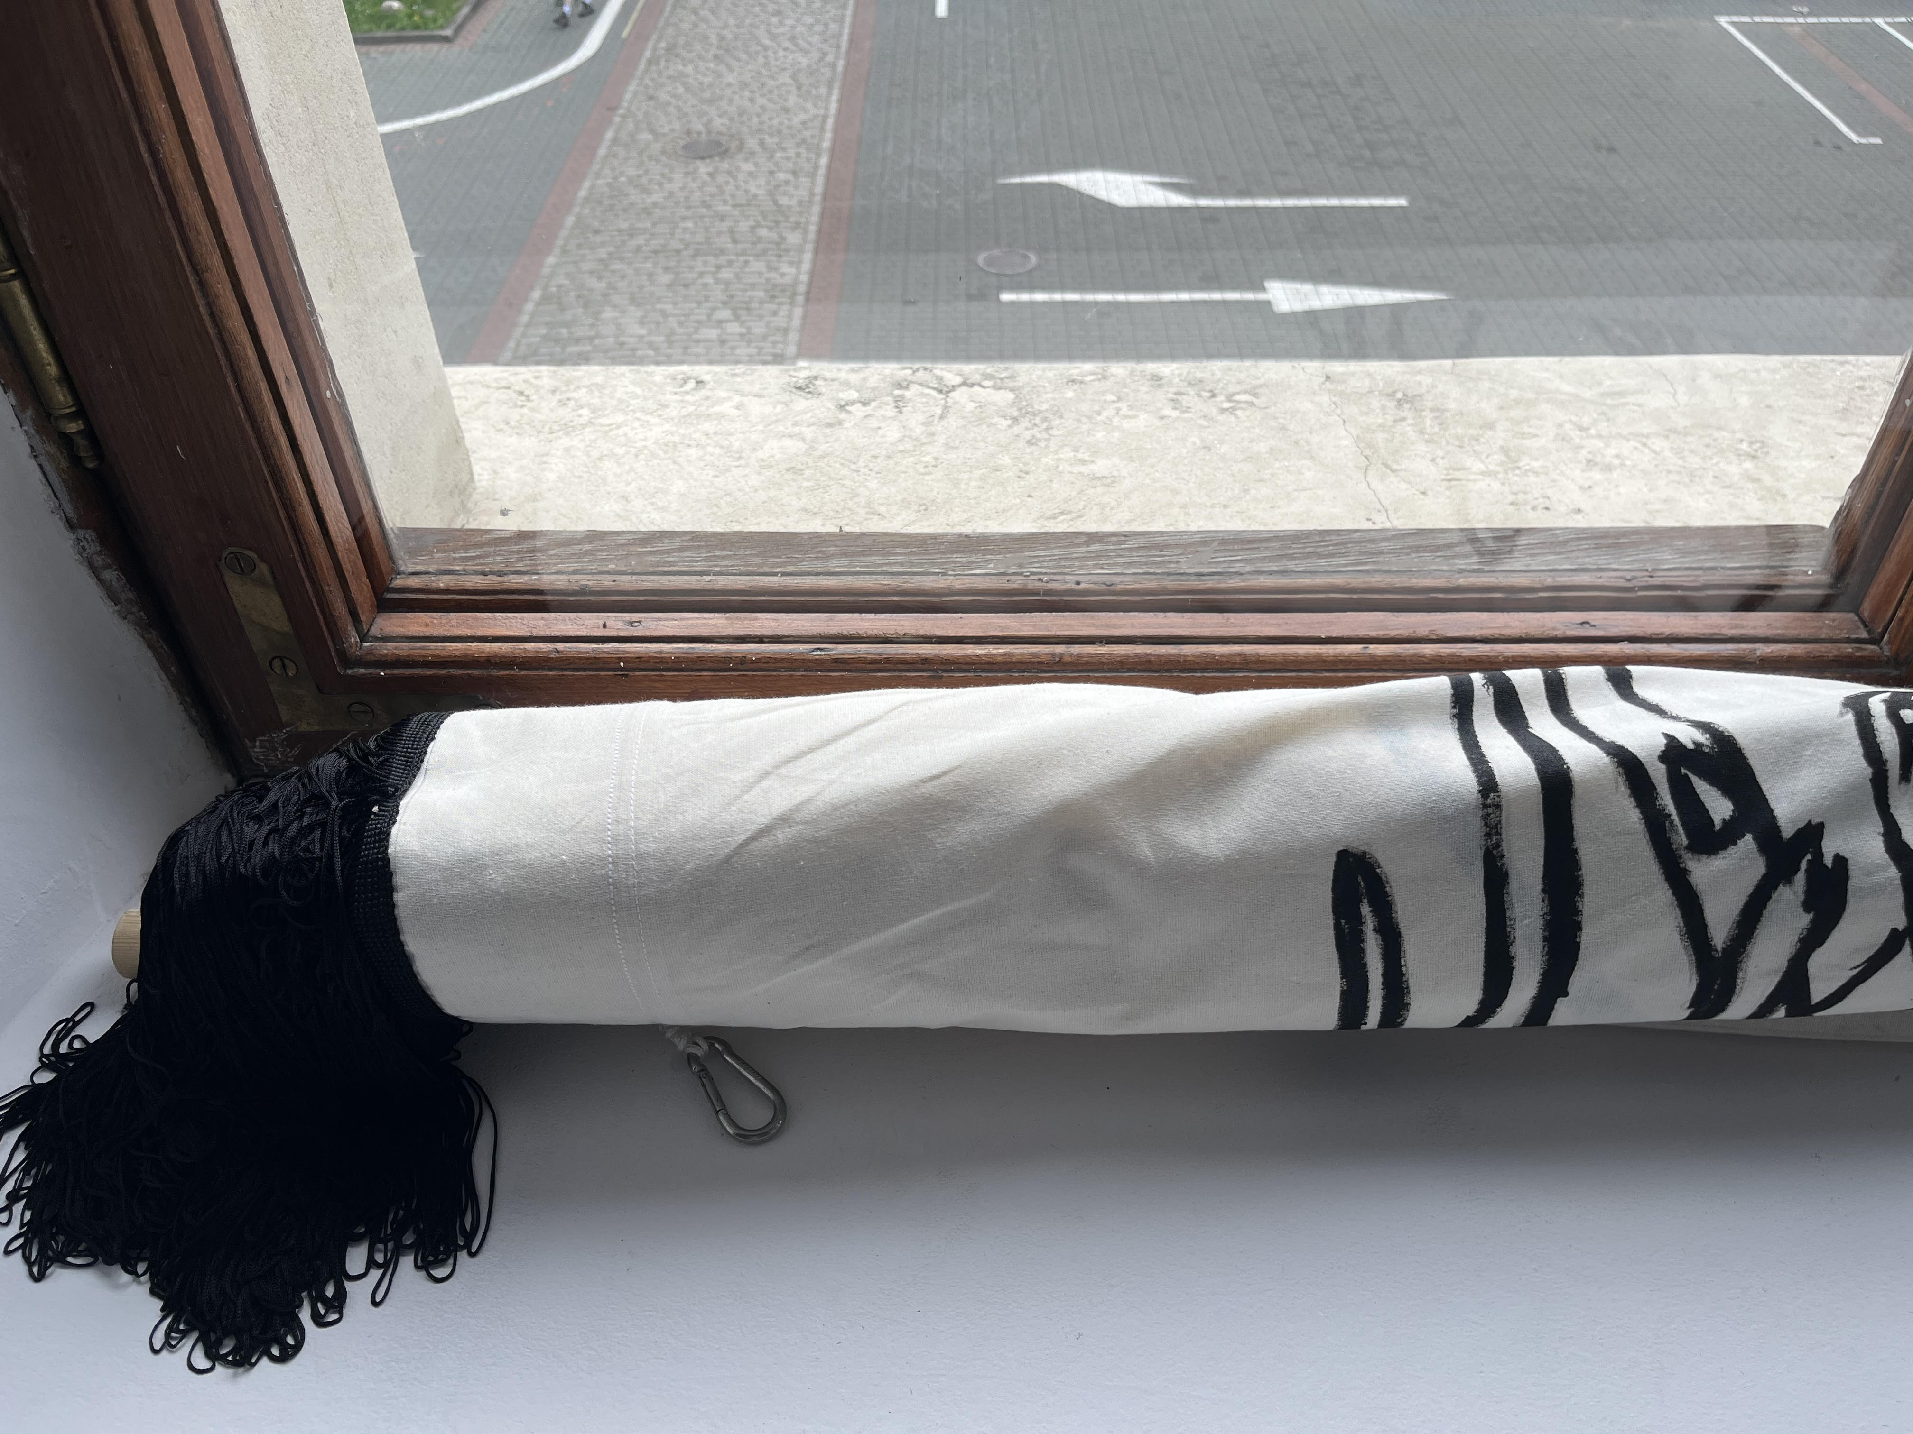
Jaśmina Wójcik, Sztandar ziemniaczany, 2025
”Za dużo na talerzy? Zjedz mięso, zostaw ziemniaki. Wiadomo. Kartofli nikomu nie żal. Pospolite to i tanie. Mało odżywcze. A do tego tuczy! Choć trzeba przyznać, że młode pyrki to prawdziwy smak lata. I ile by się dało za talerz złocistych, chrupkich placków ziemniaczanych!
Przywleczone do Europy na hiszpańskich statkach kolonialnych jeszcze w XVI wieku, długo były uznawane wyłącznie za botaniczne kuriozum. Jan III Sobieski przywiózł je Marysieńce z uwagi na ich urokliwe kwiaty. Musiało minąć jeszcze dwieście lat, aby Europejczycy przekonali się do ich smaku, choć na obszarze obu Ameryk uprawiano je jako warzywo przynajmniej od neolitu. To warzywo, najbardziej polskie ze wszystkich polskich warzyw, wprowadzono tu więc dopiero pod koniec XVIII wieku – i to siłą, z pomocą carskich dekretów. Jako nową technologię, narzędzie do walki z biedą I głodem. Wędrowało od Niemiec, przez Prusy aż po rumuński Siedmiogród. Za mało na talerzu? Zjedz chociaż ziemniaki!
Obecnie na świeci uprawia się ponad cztery i pół tysiąca ich odmian, z których kilka trafiło nawet na grządki Międzynarodowej Stacji Kosmicznej. Ot, niby zwykła pyra, a przetrwa wszędzie, bo puści łodygę bez światła i wody.
(…) Gdy wszystko stracone, zostały nam jeszcze ziemniaki!”
Notes:
Za dużo na talerzy? Zjedz mięso, zostaw ziemniaki. Wiadomo. Kartofli nikomu nie żal. Pospolite to i tanie. Mało odżywcze. A do tego tuczy!. Choć trzeba przyznać, że młode pyrki to prawdziwy smak lata. I ile by się dało za talerz złocistych, chrupkich placków ziemniaczanych!
Przywleczone do Europy na hiszpańskich statkach kolonialnych jeszcze w XVI wieku, długo były uznawane wyłącznie za botaniczne kuriozum. Jan III Sobieski przywiózł je Marysieńce z uwagi na ich urokliwe kwiaty. Musiało minąć jeszcze dwieście lat, aby Europejczycy przekonali się do ich smaku, choć na obszarze obu Ameryk uprawiano je jako warzywo przynajmniej od neolitu. To warzywo, najbardziej polskie ze wszystkich polskich warzyw, wprowadzono tu więc dopiero pod koniec XVIII wieku – i to siłą, z pomocą carskich dekretów. Jako nową technologię, narzędzie do walki z biedą I głodem. Wędrowało od Niemiec, przez Prusy aż po rumuński Siedmiogród. Za mało na talerzu? Zjedz chociaż ziemniaki!
Obecnie na świeci uprawia się ponad cztery i pół tysiąca ich odmian, z których kilka trafiło nawet na grządki Międzynarodowej Stacji Kosmicznej. Ot, niby zwykła pyra, a przetrwa wszędzie, bo puści łodygę bez światła I wody.
Może nic dziwnego, że obraz kiełkujących ziemniaków nawiedził Jaśminę Wójcik pewnej chłodnej, listopadowej nocy. Był owocem serii rozmów o szukaniu nadziei u gruntu I budowaniu lokalnej odporności na trudną przyszłość, które przeprowadziła w Laboratorium U-jazdowskiego z rumuńską architektką Iariną Tava I niderlandzką badaczką Elke Van Dermijnsbrugge.
Gdy wszystko stracone, zostały nam jeszcze ziemniaki!

Slide 23
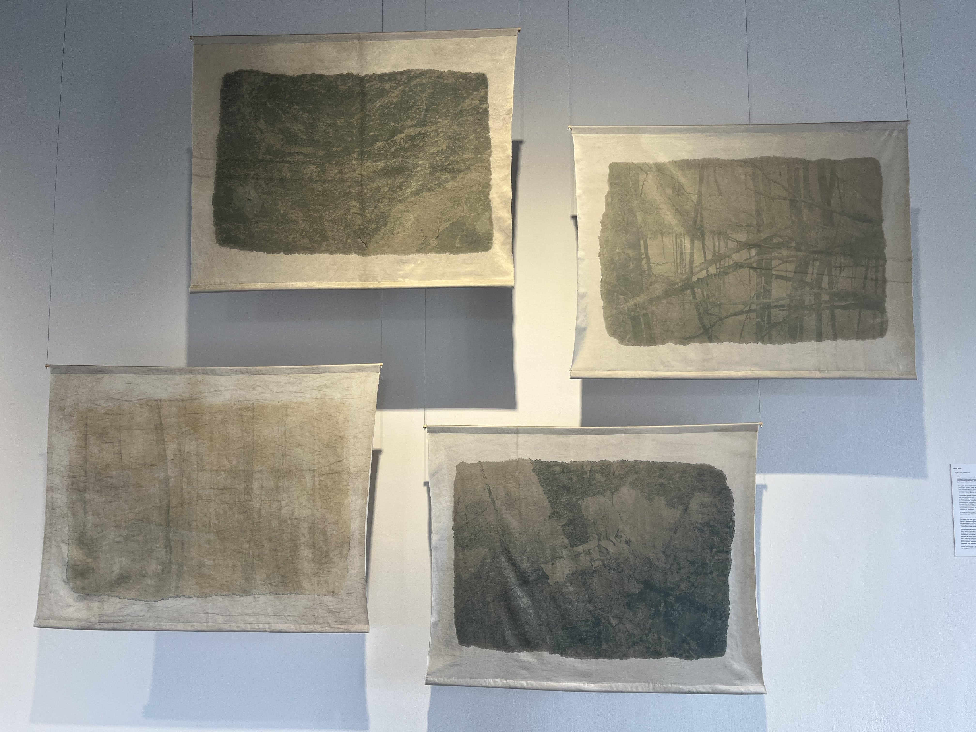
Gosia Kępa, Mokradło, 2025
Tonowane cyjanotypie na barwionych tkaninach, barwione ziemią z mokradła zwój papieru z cytatem z książki Hydrozagadka Jana Mencwela, napisany ziemią z mokradła.
“Fotografię, niczym ducha, można wywołać ponownie. Torf, kiedy zniknie, już nie powróci. A wraz z nim w zaświaty, w niebyt odejdzie cała wiedza i pamięć, którą mokradło w sobie kryje. Z każdym rokiem I z każdym znikającym centymetrem torfu giną na naszych oczach najstarsze archiwa. Pyłki olch, mniszków I sosen. Okruchy opowieści sprzed tysięcy lat.
Fotografując pobliskie, ukochane olsy, Kępa nie dokumentuje rzeczywistości, tylko proces nieustannej straty. Najpierw gromadzi obrazy, a potem odbija je na tkaninach za pomocą cyjanotypii – jednej z najstarszych I najbardziej niepewnych Technik fotograficznych – we współpracy ze słońcem I błotem z odwiedzanych mokradeł. Obrazy nie tylko więc bagnem pachną, ale I z czasem jako ono znikają. Pod koniec trwania wystawy, po kilku miesiącach w nasłonecznionej Sali zbledną, wyparują. To porusza. Dlaczego wobec niszczenia innych żywych dział sztuki – torfów, bagien I mokradeł – przechodzimy tak obojętnie?
Na zwoju obok Hydrozagadka. Od bagna i Jana Mencwela. Gnie zniknęła woda? Gdzie się podział torf?”
Notes:
Tonowane cyjanotypie na barwionych tkaninach, barwione ziemią z mokradła zwój papieru z cytatem z książki Hydrozagadka Jana Mencwela, napisany ziemią z mokradła
“Fotografię, niczym ducha, można wywołać ponownie. Torf, kiedy zniknie, już nie powróci. A wraz z nim w zaświaty, w niebyt odejdzie cała wiedza i pamięć, którą mokradło w sobie kryje. Z każdym rokiem I z każdym znikającym centymetrem torfu giną na naszych oczach najstarsze archiwa. Pyłki olch, mniszków I sosen. Okruchy opowieści sprzed tysięcy lat.
Fotografując pobliskie, ukochane olsy, Kępa nie dokumentuje rzeczywistości, tylko proces nieustannej straty. Najpierw gromadzi obrazy, a potem odbija je na tkaninach za pomocą cyjanotypii – jednej z najstarszych I najbardziej niepewnych Technik fotograficznych – we współpracy ze słońcem I błotem z odwiedzanych mokradeł. Obrazy nie tylko więc bagnem pachną, ale I z czasem jako ono znikają. Pod koniec trwania wystawy, po kilku miesiącach w nasłonecznionej Sali zbledną, wyparują. To porusza. Dlaczego wobec niszczenia innych żywych dział sztuki – torfów, bagien I mokradeł – przechodzimy tak obojętnie?
Na zwoju obok Hydrozagadka. Od bagna i Jana Mencwela. Gnie zniknęła woda? Gdzie się podział torf?”

Slide 24
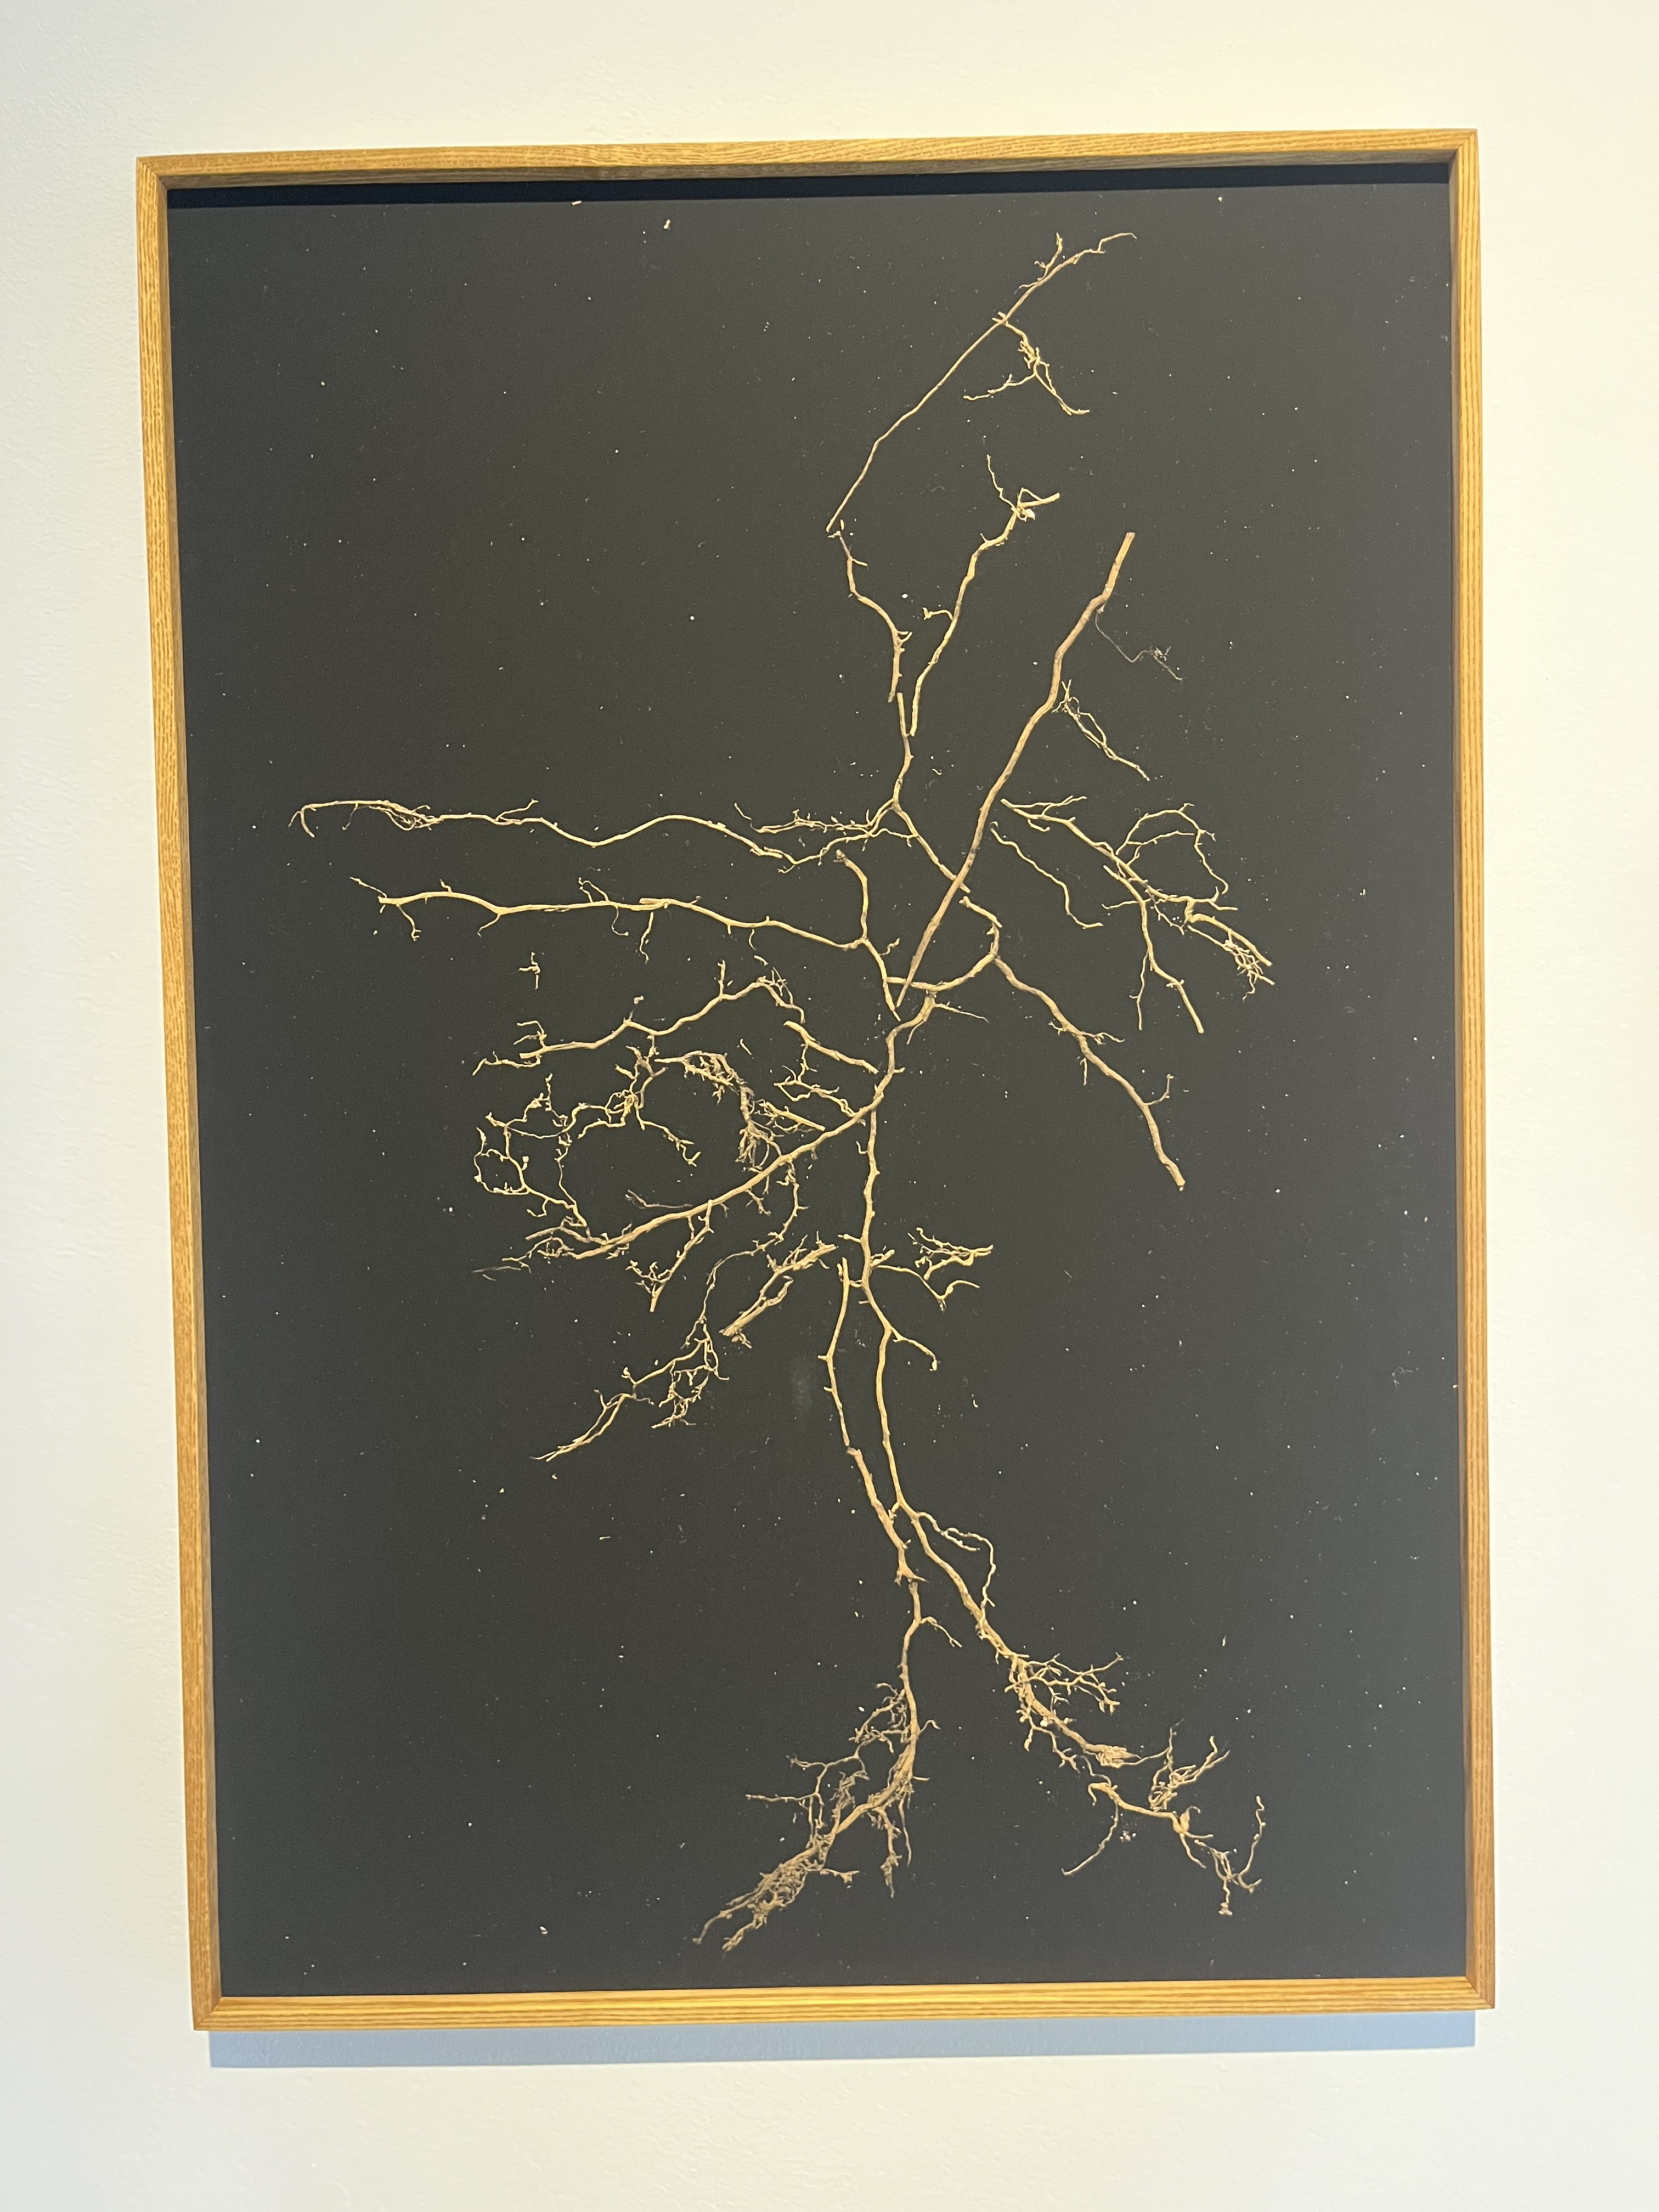
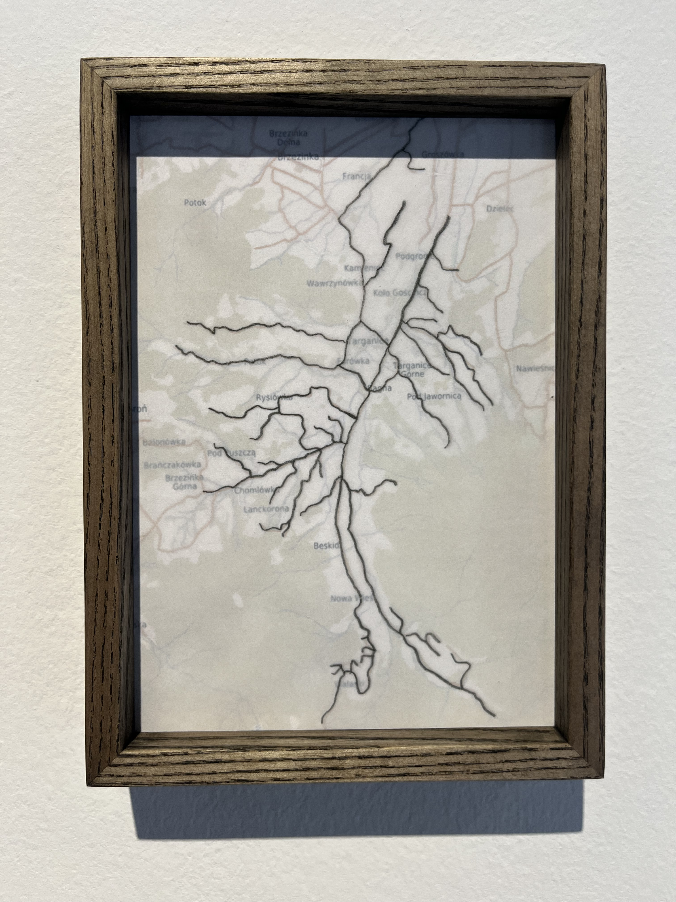
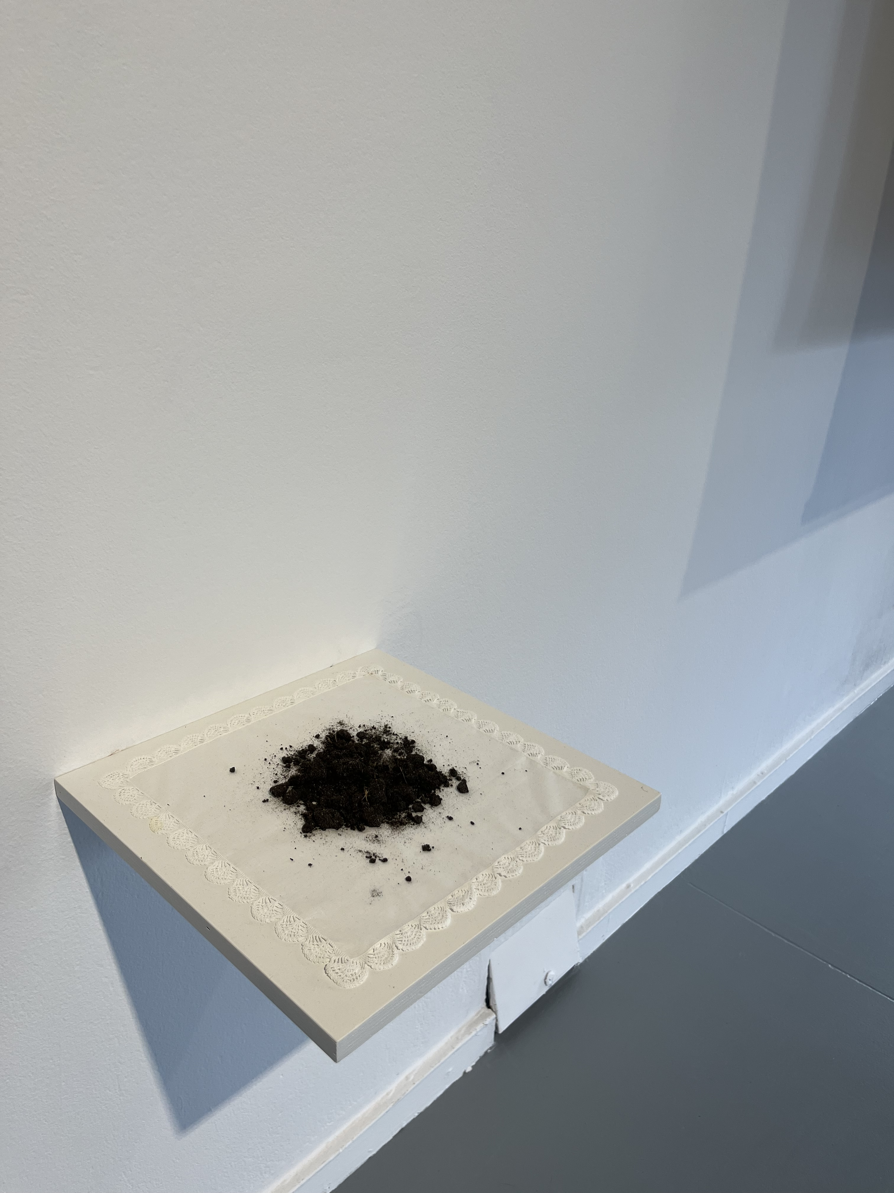
Gosia Kępa, Targanice i Targanice mapa, 2025 – wydruk oprawiony w drewnianą ramę oraz
Cień ziemi, 2025 – garść ziemi, bawełniana chusteczka
“Czy da się wejść dwa razy do tej samej gleby? – pyta Gosia Kępa, pakując kolejne mieszkanie. Po latach przeprowadzek artystka już sama nie wiem, czy jest ze Świdnicy, czy może z Poznania, Warszawy albo Lizbony. A może z Targanic, jak jej zmarła babka, której nigdy nie poznała. Budując sieć targanickich ulic z drobnych, wyschniętych korzonków, Kępa szuka własnych, kruchych korzeni i marzy o ziemi, do której mogłaby wracać. Ta jednak nie istnieje nigdzie poza obszarem tęsknoty.
Spójrz na mapę Targanic. To tu Gosia i Bronia nigdy się nie poznały, choć ich bliscy ciągle je do siebie porównują. Jak to jest żyć razem z duchem? Iść w czyjeś ślady, gdy te już zniknęły? Gosia zaciska w dłoni garstkę ziemi – jej relikwię, jej archiwum.
A Ty jaką ziemię weźmiesz ze sobą, gdy będziesz zmuszona odejść? Ukraiński czarnoziem? Palestyńskie mady? Syryjską glebę cynamonową? Polskie torfowisko?”
Notes:
“Czy da się wejść dwa razy do tej samej gleby? – pyta Gosia Kępa, pakując kolejne mieszkanie. Po latach przeprowadzek artystka już sama nie wiem, czy jest ze Świdnicy, czy może z Poznania, warszawy albo Lizbony. A może z Targanic, jak jej zmarła babka, której nigdy nie poznała. Budując sieć targanickich ulic z drobnych, wyschniętych korzonków, Kępa szuka własnych, kruchych korzeni i marzy o ziemi, do której mogłaby wracać. Ta jednak nie istnieje nigdzie poza obszarem tęsknoty.
Spójrz na mapę Targanic. To tu Gosia i Bronia nigdy się nie poznały, choć ich bliscy ciągle je do siebie porównują. Jak to jest żyć razem z duchem? Iść w czyjeś ślady, gdy te już zniknęły? Gosia zaciska w dłoni garstkę ziemi – jej relikwię, jej archiwum.
A Ty jaką ziemię weźmiesz ze sobą, gdy będziesz zmuszona odejść? Ukraiński czarnoziem? Palestyńskie mady? Syryjską glebę cynamonową? Polskie torfowisko?”

Slide 25
A Ty jaką ziemię weźmiesz ze sobą, gdy będziesz zmuszona odejść?
Dziękuję za uwagę
Notes:
“<Weediness> as a metaphor appears in a variety of contexts, even in instances where scholars are not necessarily talking about plants at all. All sorts of things can be <weedy>, including, for instance, viruses (Nading, 2014), and decolonial practices and ethics (Henry et al., 2023), among others. Weediness is an enduringly useful way to think and speak about entanglement – it gestures at the porosity of boundaries, at the flawed binary opposition of nature and culture, and at the ways in which bringing different things into community with each other can yield unexpected results” (665)
Tsing (2019: 33) uses the term ”weeds” to describe “the organisms that take over after human disturbance”, including, but not limited to, plant life.
“And of course, “weediness” can be used to describe invasive plant species while at the same functioning as a broader metaphor to gesture at something being unruly, uncontrolled, or laid to waste” (665)

